Slide 1
Hlavní zákonné povinnosti obcí a měst
JUDr. Jan Šťastný, MPA

Slide 2
JUDr. Jan Šťastný, MPA stastny@catania.cz
777 418 512
Poradenství a školení pro obce a města
Praxe od r. 2002 ve veřejné správě
Ministerstvo financí, odd. evropského práva
Ministerstvo vnitra – odbor veřejné správy, dozoru a kontroly
4 x správce obcí podle zák. č. 128/2000 Sb.,
Místostarosta obce
od r. 2015 do 2023 tajemník MěÚ ORP – Kostelec nad Orlicí a Dobruška

Slide 3


Slide 4
Hlavní zákonné povinnosti obcí a měst
Působnost a orgány obce
• orgány obce, •přehled pravomocí orgánů obce •vzájemné vztahy mezi orgány obce • právní předpisy obce
Hlavní povinnosti obcí a nejčastější pochybení.
Problematické okruhy • zasedání zastupitelstva, schůze rady, záměry • rizika při svolávání zasedání zastupitelstva, zveřejňování informací • problematika vyvěšování na úřední desce •průběh zasedání, předkládání jednotlivých bodů, zápis, práva zastupitele a občanů• schůze rady• tajné hlasování • práva zastupitelů vůči zaměstnancům obce• lhůty a termíny v zákoně o obcích
Základní povinnosti při nakládání s majetkem obce
• kdo schvaluje smlouvy, podmínky platnosti právních jednání, • rozdíly mezi kompetencemi rady a zastupitelstva •záměry v praxi obce, problémové okruhy• náprava možných chyb
Další aspekty činnosti obce
• poskytování informací, práva občanů i zastupitelů na informace• Povinné a dobrovolné informování• odpovědnost zastupitelů a úředníků• razítka, označování dokumentů, vlajky a další záležitosti každodenního chodu obce, • Dozor a kontrola nad působností územních samosprávných celků

Slide 5
Další doporučené zdroje pro studium
  Metodické materiály Odboru veřejné správy, dozoru a kontroly MV
  Příručka pro člena zastupitelstva obce po volbách 2022, Svaz měst a obcí
  Zákon o obcích, Komentář, Potěšil, Furek, Hejč, Chmelík, Rigel, Škop, C.H.Beck 2019

Slide 6
Další nabídka
Poradenství a příprava na kontrolu
Školení na míru
Audit samostatné působnosti obce
SOS 1O6 www.SOS106.cz
GDPR – činnost pověřence, revize

Slide 7
Další nabídka
Systém pro nové povinnosti související s ochranou oznamovatelů (whistleblowing) - zákon od 8/2023 -Výkon agendy tzv. Příslušné osoby podle zákona o ochraně oznamovatelů.
GDPR – poradenství, služby pověřence, audity stavu

Slide 8
Řeším vaše problémy www.judrstastny.cz www.SOS106.cz
Běžné dotazy, ale i - Problémoví občané
- Problémová opozice
Komplikace se záměry, úřední deskou, interními předpisy obce
VIP - možnost zavolat během zasedání
Kontrola stavu obce, když hrozí kontrola nebo vznikne problém
Komplikovaný žadatel, problém s krajem SOS 1O6 www.SOS106.cz
Velké problémy – aktivisté, referendum, snahy paralyzovat úřady, pokusy rozložit zasedání nebo celé zastupitelstvo/radu

Slide 9
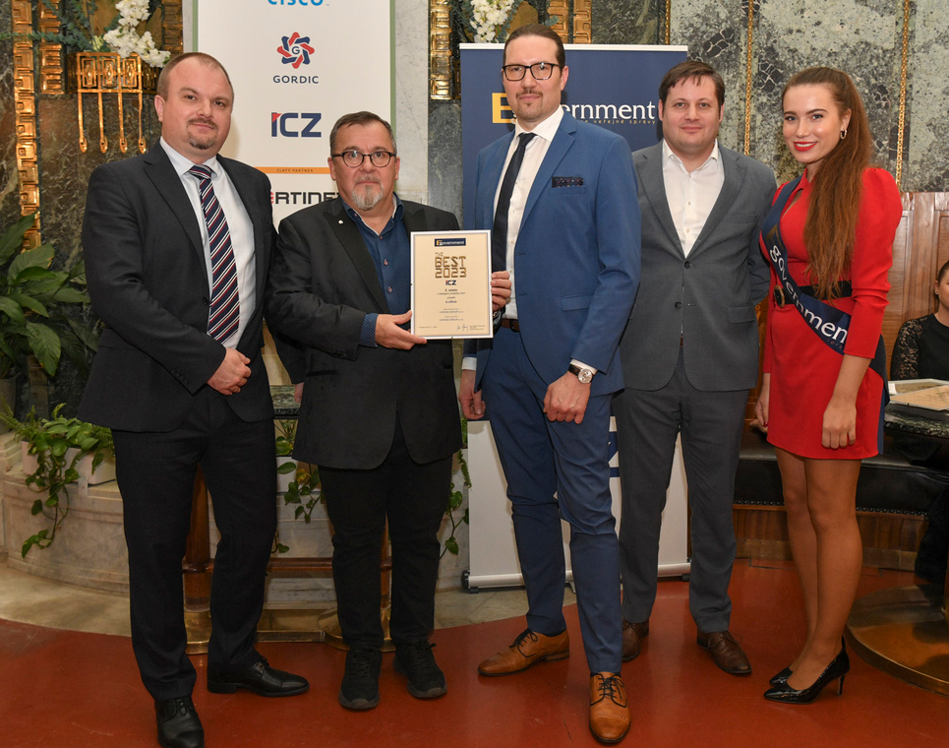
Nové Služby pro města a obce
E-Úřad
Online aplikace na všechny varianty dokumentů při poskytování informací
Výpočty lhůt – vyvěšování záměrů, zák. č. 106/1999
Tabulka kompetencí – co rada a co zastupitelstvo, nutnost záměru atd.
Poradenské služby

Slide 10
Aplikace na rychlé automatizované vyřizování žádostí o informace a všech variant úkonů podle zákona č. 106/1999 Sb.

Slide 11
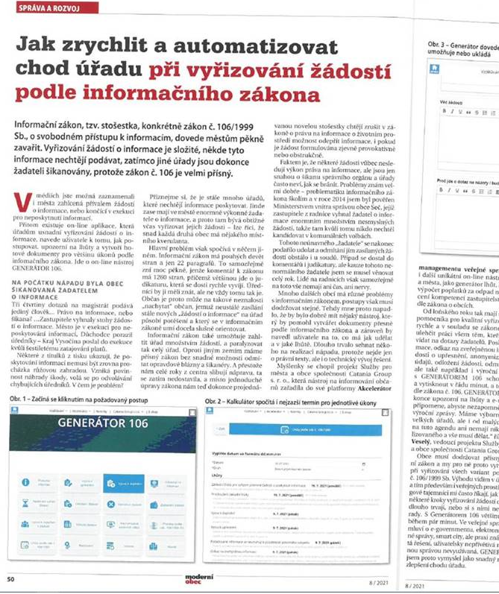
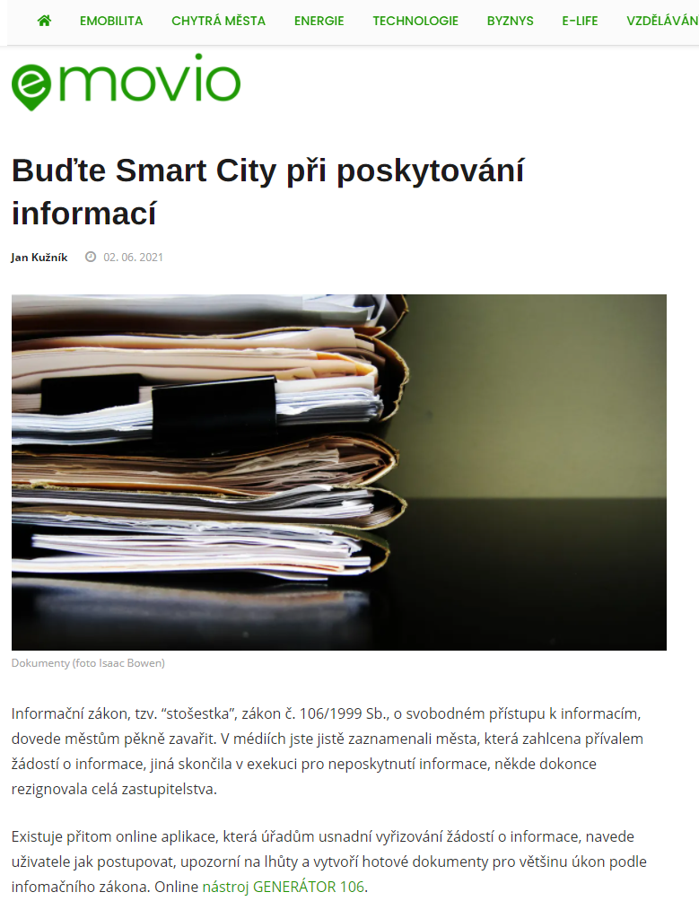

Slide 12
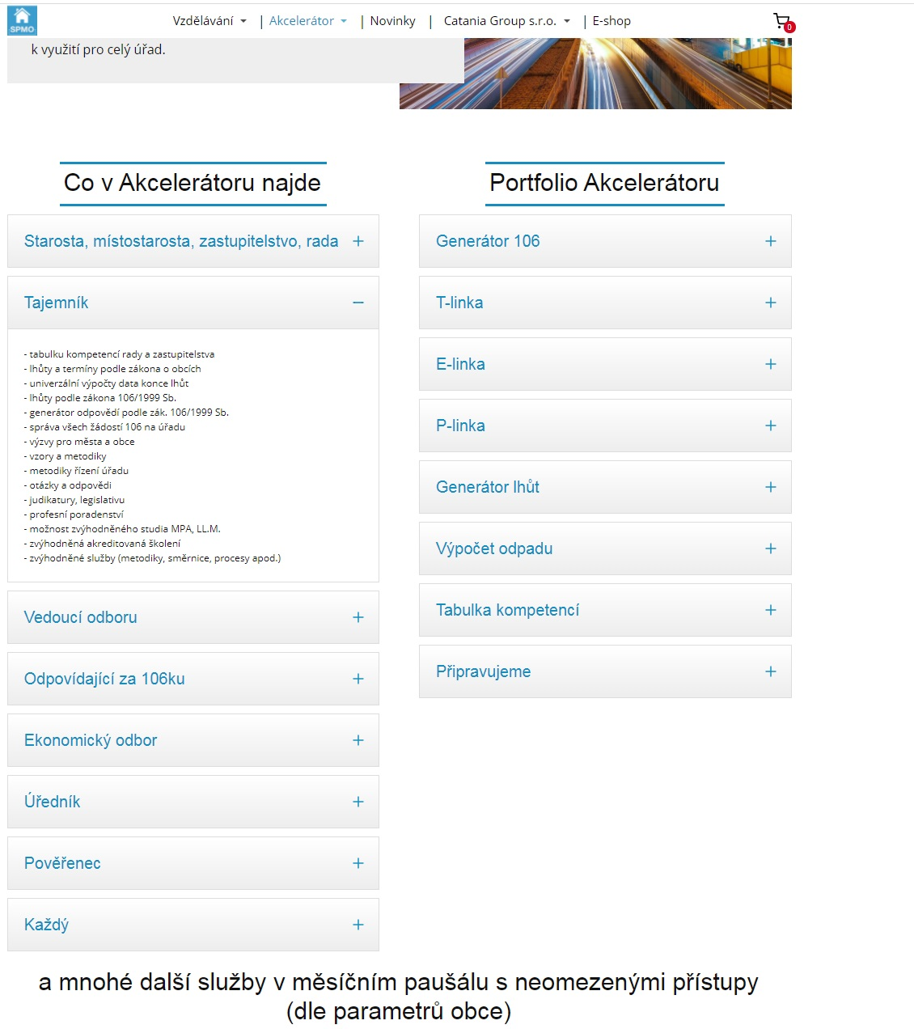

Slide 13
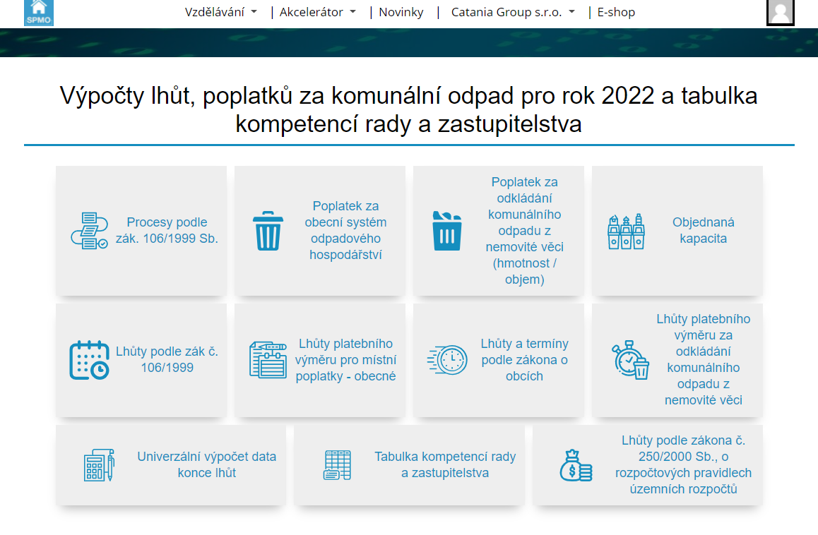
Součástí aplikace jsou i výpočty lhůt, odpadů, termínů a lhůt obcí

Slide 14
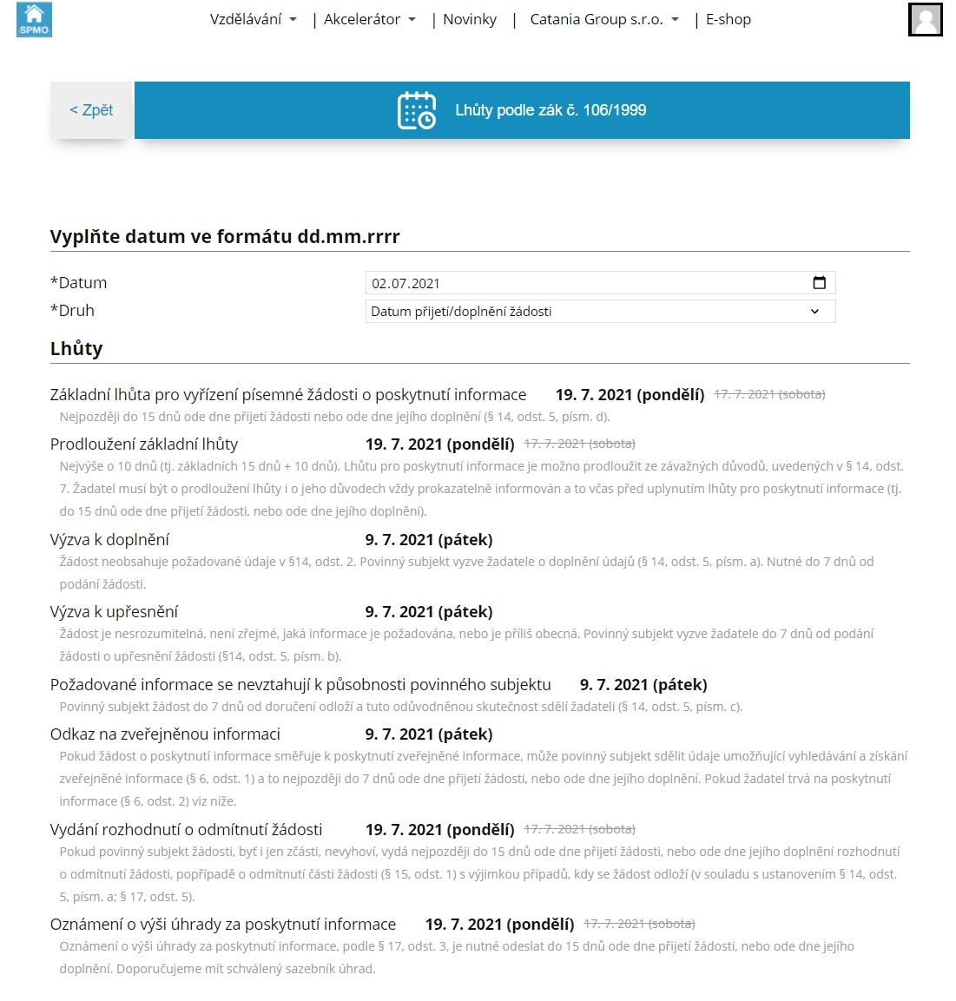

Slide 15
Další nabídka
Poradenství a příprava na kontrolu /
Audit samostatné působnosti
Systém pro nové povinnosti související s ochranou oznamovatelů (whistleblowing) - zákon od 8/2023
Výkon agendy tzv. Příslušné osoby podle zákona o ochraně oznamovatelů.

Slide 16
Od r. 2012 uskutečnilo Ministerstvo vnitra 790 kontrol obcí a měst, nalezeno 4 042 porušení zákonů
Bez jediného porušení zákona pouze města:
Most, Kolín, Dubí, Starý Plzenec, Blansko, Černovice, Rajhrad, Rakovník, Bakov nad Jizerou
a Dobruška

Slide 17
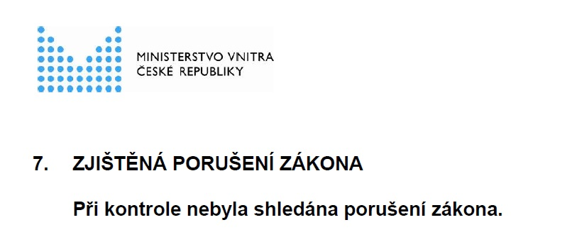
Poradíme, jak se dopracovat k dobrému výsledku při kontrole...
Zkontrolujeme stav úřadu

Slide 18
Dále nabízíme akreditované školení
- Hlavní zákonné povinností obcí a měst
- Zákon č. 106/1999 Sb. - poskytování informací v praxi obcí a měst
Střet zájmů v praxi obcí a měst
a další - daně, místní poplatky, GDPR
https://spmo.cz/vzdelavani

Slide 19
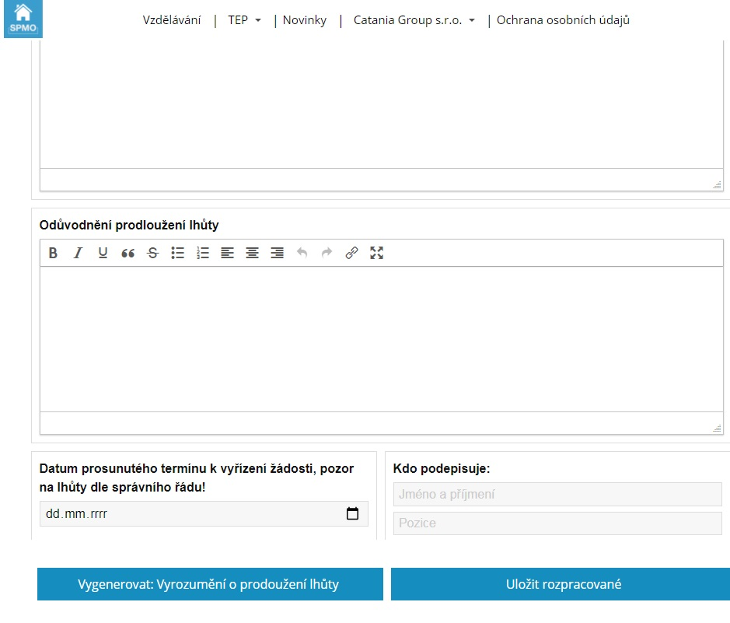

Slide 20
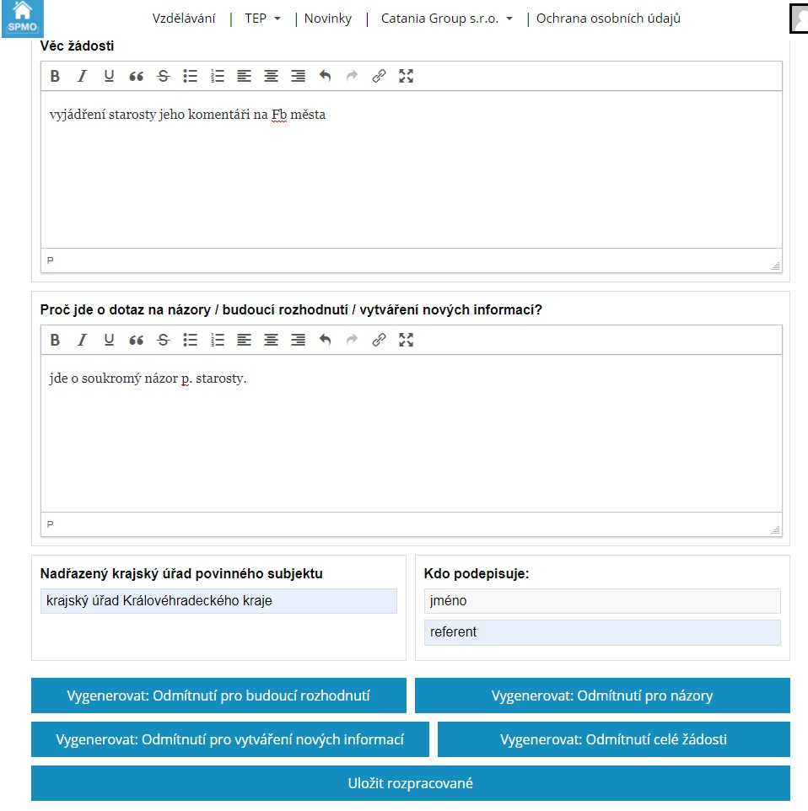

Slide 21
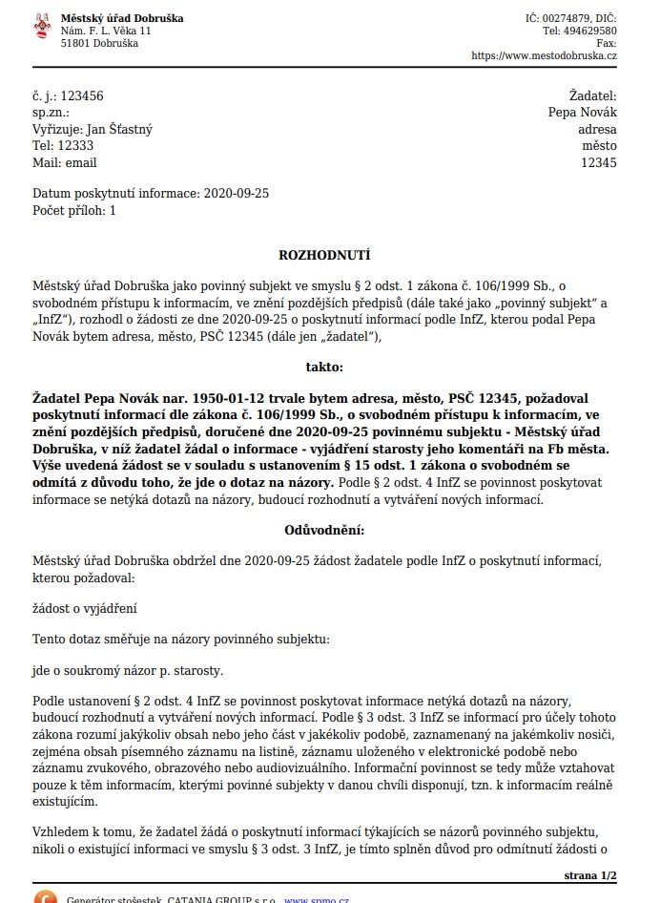

Slide 22
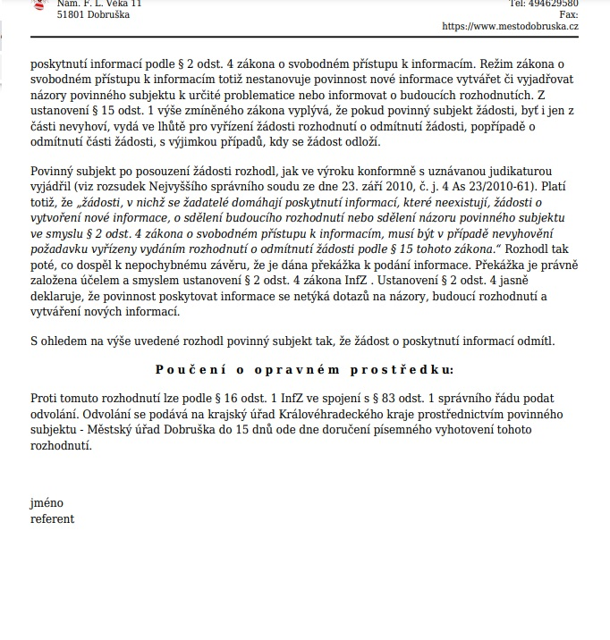

Slide 23
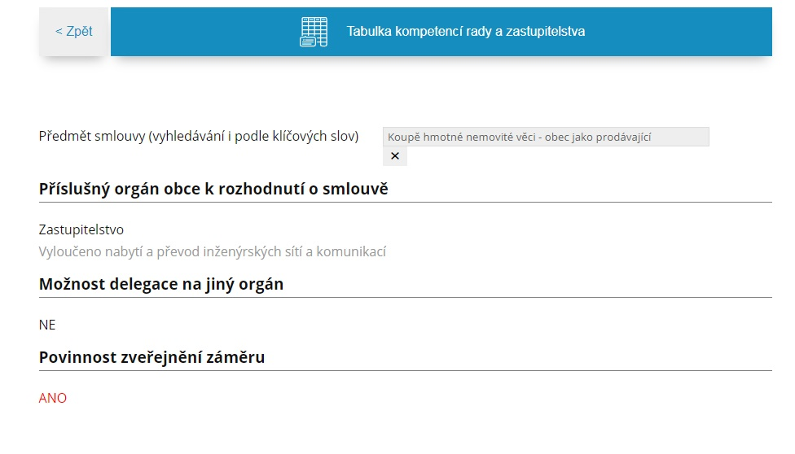
Tabulka kompetencí, pro rychlou orientaci - vyberete, čeho se smlouva nebo schvalování týká, zjistíte kdo schvaluje, zda je potřeba záměr apod.

Slide 24
Proč je dobré znát předpisy v oblasti veřejné správy
Potřebujeme nejen správní řád
„Nebýt za blbce“
Prevence odvolání vedoucích a tajemníků po zjištěných pochybeních při kontrole.
Prevence trestního stíhání, náhrady školy apod.

Slide 25
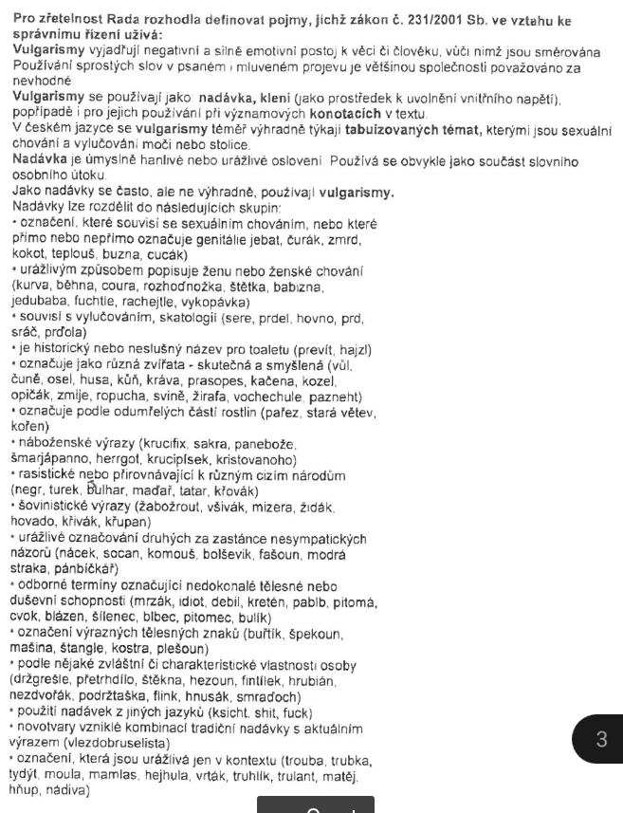
Některá usnesení jsou jen vtipná nebo i hloupá ale jaká t je pro obec vizitka?

Slide 26
Proč přijde kontrola nebo problém
Příliš zjevné chyby
Udání
Zájem médií
Pravidelné kontroly
Nespokojený zaměstnanec
Nespokojený klient
Obecní kverulant
Kdo se moc ptá…
Opozice

Slide 27
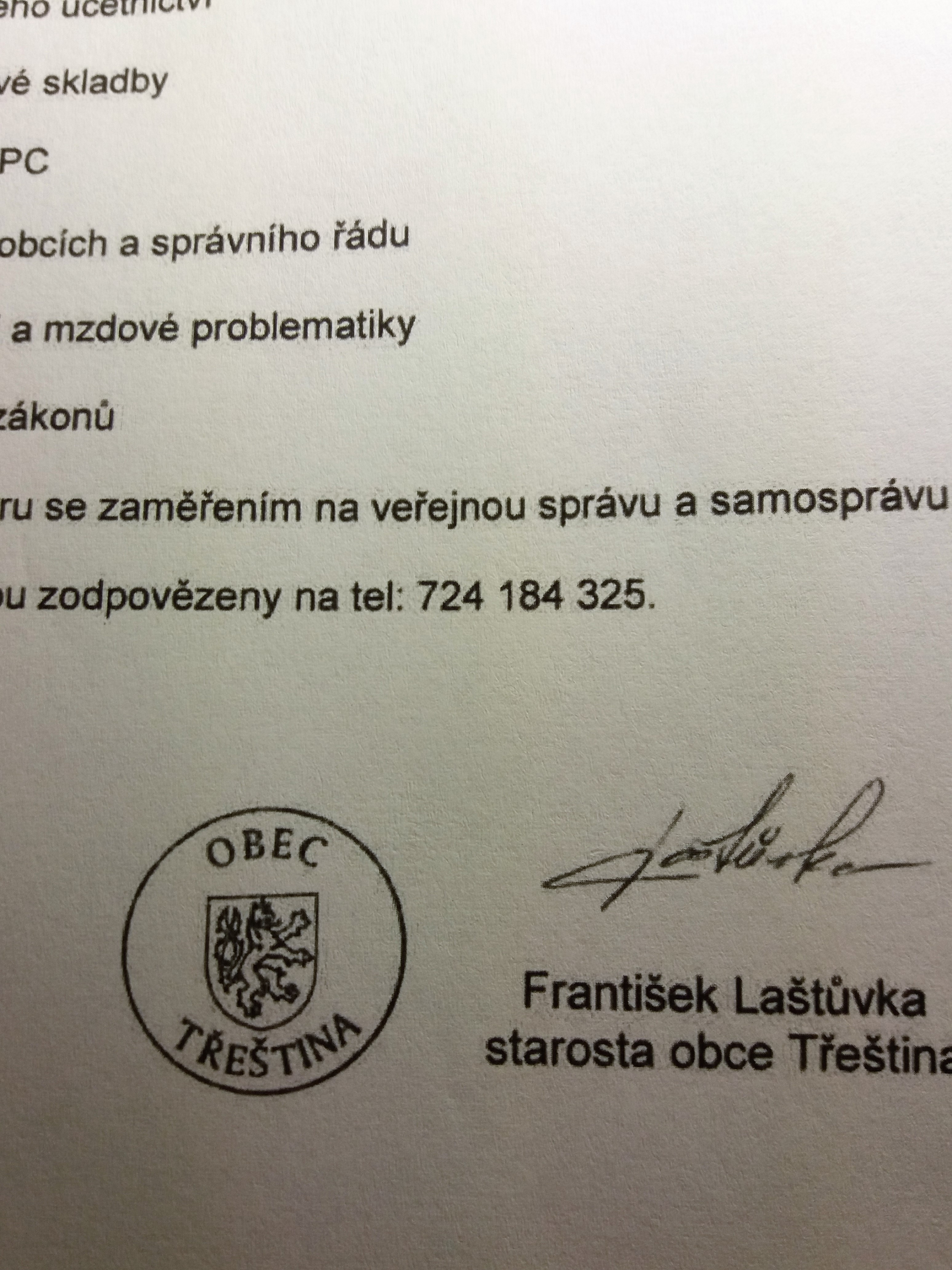
Proč je dobré znát právní předpisy
Chybně použité úřední razítko - razítko se státním znakem
a jako bonus je státní znak obráceně

Slide 28
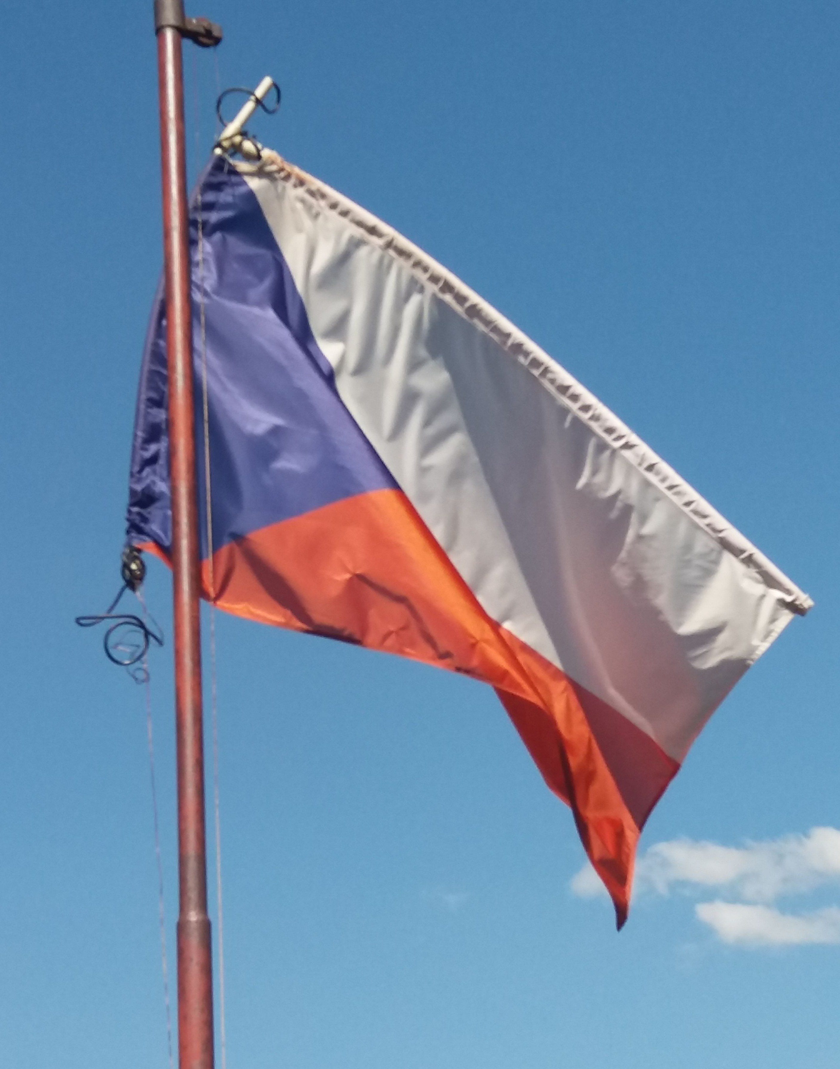
Vhodné nakládání se státními symboly
- vylepšit vodovodní trubkou aby vlajka „vlála“ kdesi v horách, eurovolby květen 2019

Slide 29
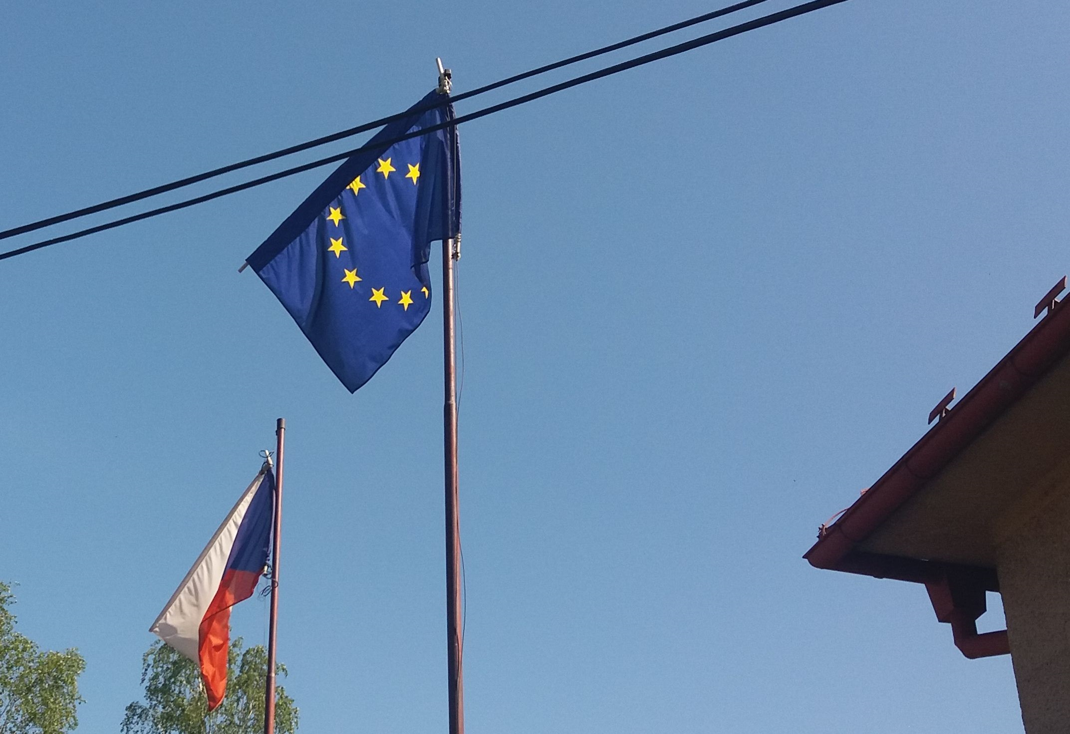

Slide 30
Kdy a jak vyvěšovat státní vlajku

Slide 31
Kdy vyvěšovat
Zákon říká, že vlajková výzdoba začíná zpravidla v 16 hodin dne předcházejícího a končí v 8 hodin dne následujícího po dni státního svátku. Mimo tyto sváteční dny však může vlajka na budovách a stožárech být stále a není nutné ji stahovat.
Státní svátky v ČR s povinností vyvěsit státní vlajku
1. leden − Den obnovy samostatného českého státu
8. květen − Den vítězství
5. červenec − Den slovanských věrozvěstů Cyrila a Metoděje
6. červenec − Den upálení mistra Jana Husa
28. září − Den české státnosti
28. říjen − Den vzniku samostatného československého státu
17. listopad − Den boje za svobodu a demokracii

Slide 32
Kdy se doporučuje vyvěsit
Ostatní svátky
Významné dny
1. ledna − Nový rok
Velký pátek (nově od roku 2016) – poslední pátek před Velikonočním pondělím
Velikonoční pondělí
1. května − Svátek práce
24. prosince − Štědrý den
25. prosince − 1. svátek vánoční
26. prosince − 2. svátek vánoční
27. ledna − Den památky obětí holocaustu a předcházení zločinům proti lidskosti
8. března − Mezinárodní den žen
12. března − Den přístupu České republiky k Severoatlantické smlouvě (NATO)
7. dubna − Den vzdělanosti
5. května − Květnové povstání českého lidu
15. května − Den rodin
10. června − Vyhlazení obce Lidice
27. června − Den památky obětí komunistického režimu
11. listopadu − Den válečných veteránů

Slide 33

Jak vyvěšovat vlajku
Státní
Obecní
Krajskou
EU
Nebo raději hned vyvěsit bílou?

Slide 34

Jak vyvěsit – pořadí –
? obec, ? státní vlajku
1
2

Slide 35
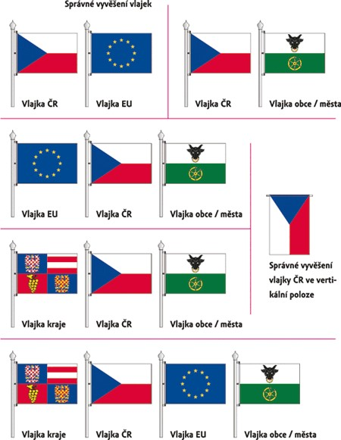

Slide 36
Jak vyvěsit – pořadí –
EU, ? státní vlajku
1
2

Slide 38

Pořadí?
Kam obec? Vlajka EU, státní vlajka?
1
2
3

Slide 40

Přijede hejtman, jaké pořadí –
EU, Obec, kraj státní vlajka?
1
2
3
4

Slide 42
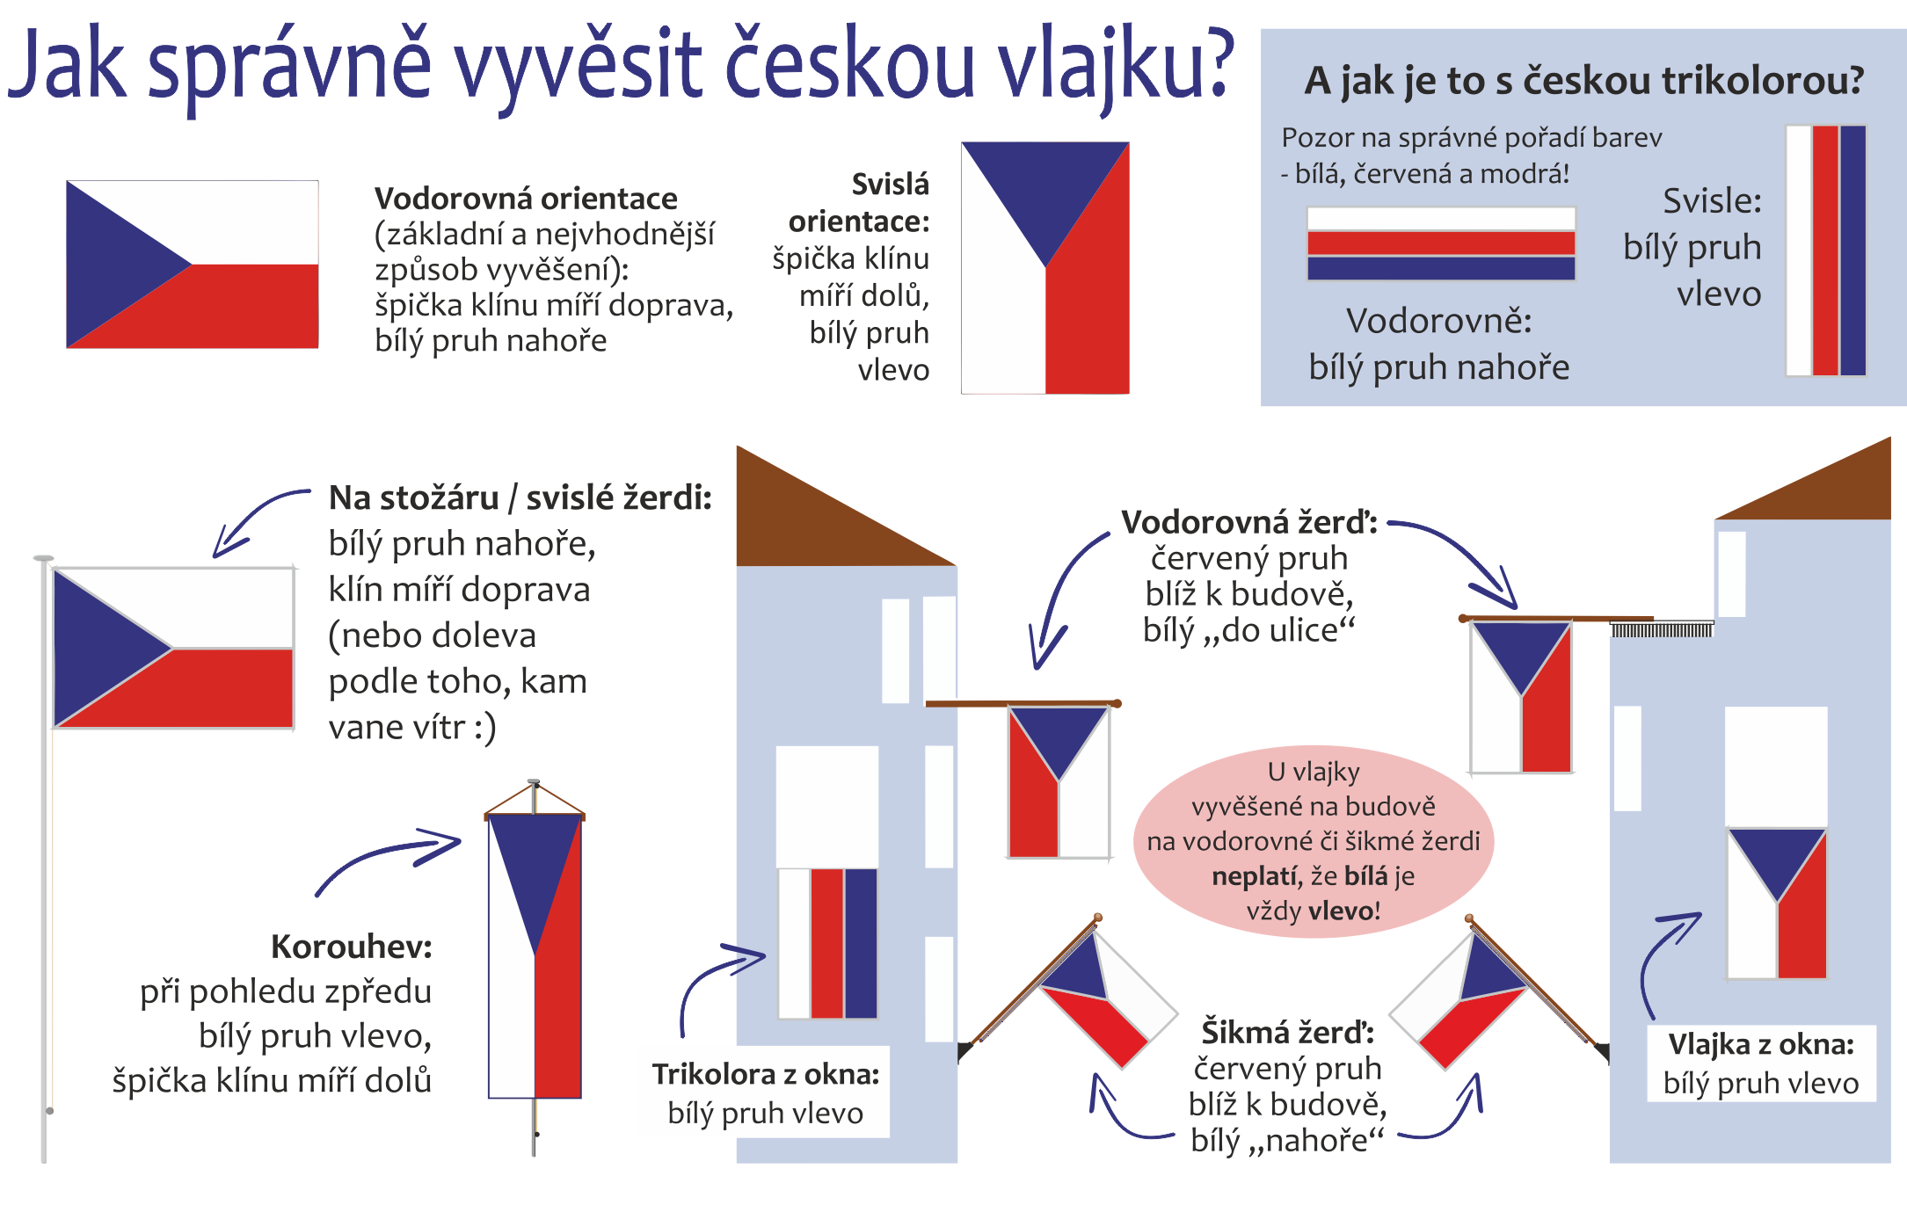

Slide 43
Znak obce, vlajka obce
§ 34a zákona o obcích
(1) Obce mohou mít znak a vlajku obce.
(2) Předseda Poslanecké sněmovny může obci, která nemá znak nebo vlajku obce, na její žádost znak nebo vlajku obce udělit. Předseda Poslanecké sněmovny může na žádost obce změnit znak nebo vlajku obce. Kancelář Poslanecké sněmovny zašle údaje o udělení nebo změně znaku nebo vlajky obce neprodleně Českému úřadu zeměměřickému a katastrálnímu.
(3) Obce a jimi zřízené nebo založené organizační složky a právnické osoby mohou užívat znak a vlajku obce. Jiné subjekty mohou užívat znak obce jen s jejím souhlasem. K užívání vlajky obce není nutný její souhlas.

Slide 44

Závěsný odznak starosty
§ 108
(1) Starosta má právo užívat při významných příležitostech a občanských obřadech závěsný odznak. Závěsný odznak má uprostřed velký státní znak a po obvodu odznaku je uveden název Česká republika.
(2) Rada obce může stanovit, v kterých případech může tento odznak užívat jiný člen zastupitelstva obce nebo tajemník obecního úřadu.

Slide 45
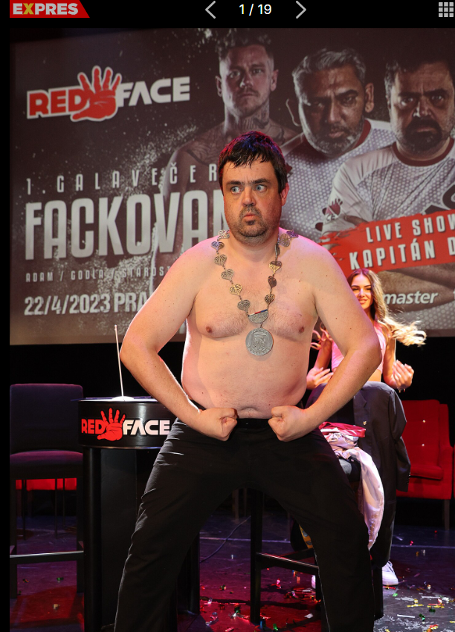
Nakládání se státními a obecními symboly

Slide 46
Někdo je blbec od narození, ten za to nemůže
Udělat ze sebe neznalostí blbce není příjemné ale horší je být odsouzen
- za chybný postup
- za nakládání s majetkem atd.

Slide 47
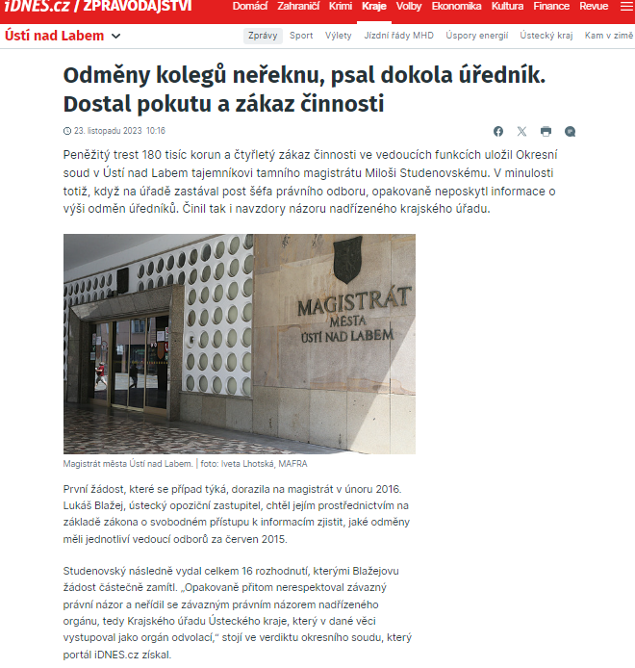
Ne vždy to vede k trestnímu řízení, ale ve 106ce se chybuje často

Slide 48
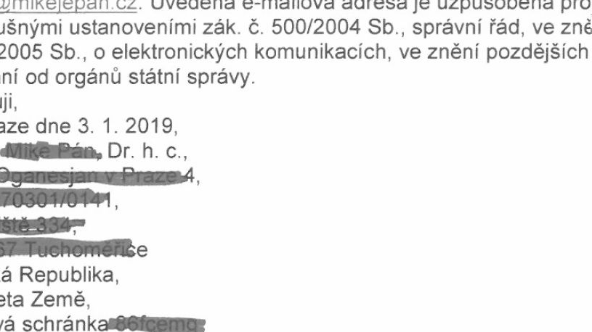
Správně zajistit anonymizaci podle zákona č. 106/1999
Kvalitní anonymizace poskytnutých informací

Slide 49
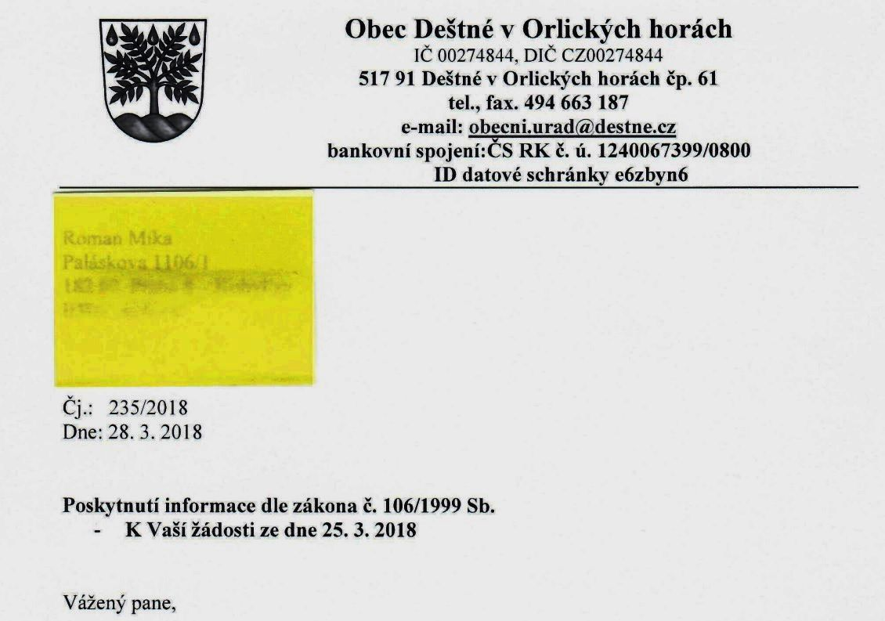

Slide 50
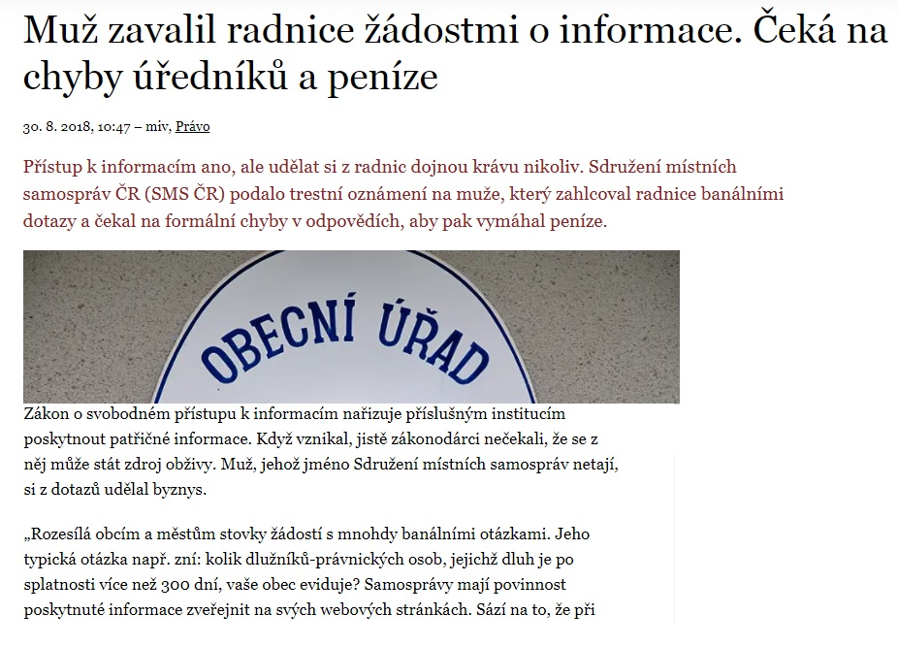

Slide 51
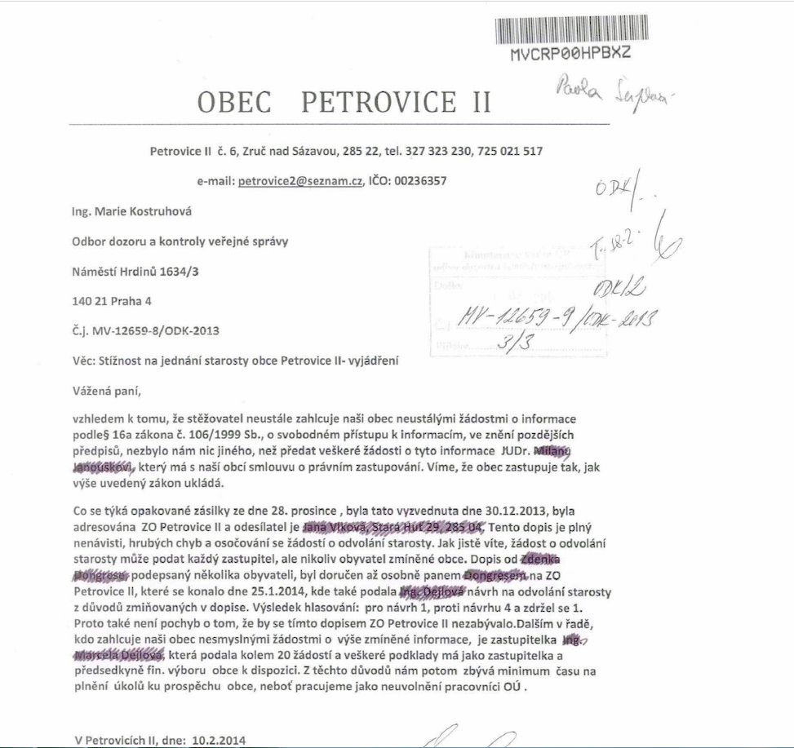

Slide 52
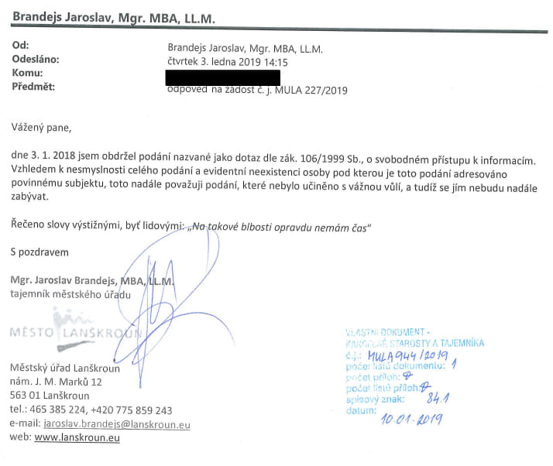
Vstřícný přístup

Slide 53
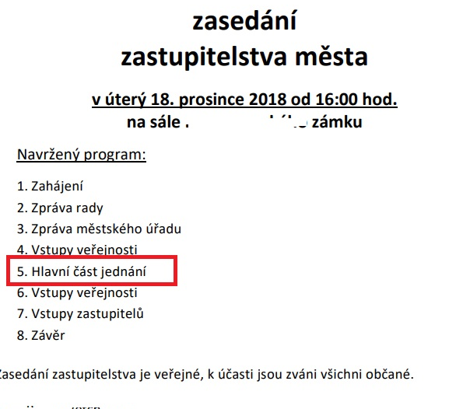
Pozvánka na zasedání zastupitelstva, ze které nic nepoznáte

Slide 54
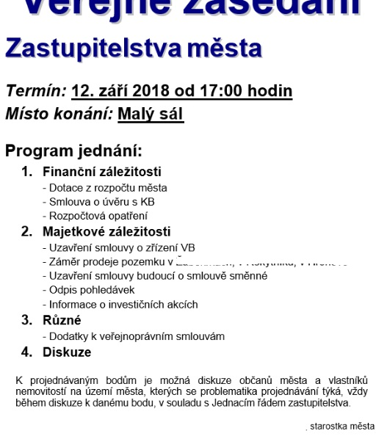
Pozvánka na zasedání deklarující omezení práv občanů

Slide 55
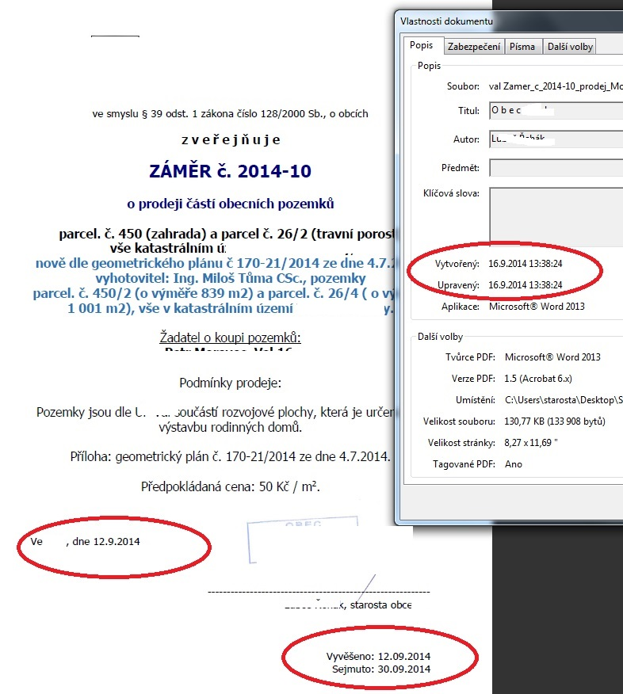
Prodej bez záměru
Zpětně vyvěšený dokument na úřední desce prozradily vlastnosti dokumentu PDF

Slide 56
Máme legraci z toho, že v Yorku stále platí zákon dovolující zabít Skota, je-li ozbrojen lukem a šípy a na Floridě je zakázán pohlavní styk s dikobrazem.
Ale obecní normotvorba také stojí za to!

Slide 57
např. v Havířově nesmíte pít alkohol do 50 m od šplhací tyče (obecně závazná vyhláška č. 2/2008), dále je zde zakázáno jezdit na kole před cukrárnou Italka (OZV č. 4/2007) a nesmíte přinést kočku blíž než 5 metrů od houpačky a jezdit na kolečkových bruslích na pískovišti.
V Hradci Králové nesmíte plivat v parku a odhazovat jízdenky v okrasných zahradách (OZV č. 4/2012)
Je zde ale povoleno spalování šišek, pokud nejsou znečištěny chemickými látkami (OZV č. 5/2013)
V Karviné smíte v době se zvýšeným nebezpečím vzniku požáru kouřit 15 metrů od stohů slámy. (OZV č. 3/2004)
Do centra Českých Budějovic nesmíte přijet na poníkovi (OZV č. 1/2013)

Slide 58
V obci Chuchelna měli chovatelé včel nařízeno zabránit jim ve vnikání na cizí pozemky (zrušil Ústavní soud Pl. ÚS 62/04)
V Třemošné je i přes to stále zakázán vstup včel, zpěvných ptáků a akvarijních ryb na pískoviště a hřbitov (OZV č. 1/2004)
Ve Vlachově Březí je zakázáno vstoupit na pohřebiště s husou (OZV bez č. ze dne 25.9.2017)
V Týně nad Vltavou smíte ven s prasetem na vodítku, ale nemůžete ho vzít na sportoviště. (OZV č. 2/2007)
V Lanškrouně si sebou berte metr, pivo totiž smíte pít na stadionu jen do 5 metrů od prodejního místa. Rada města vám ale může udělit výjimku. (OZV č. 2/2015).

Slide 59
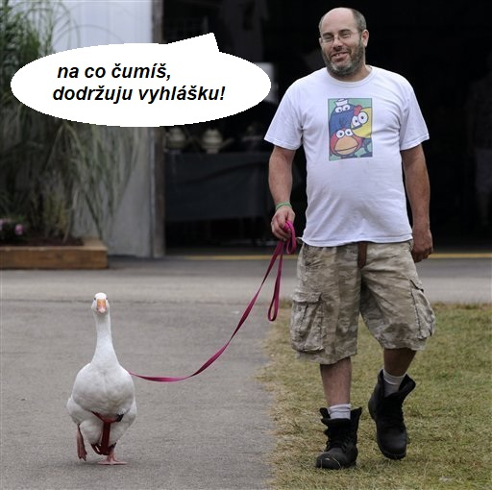

Slide 60
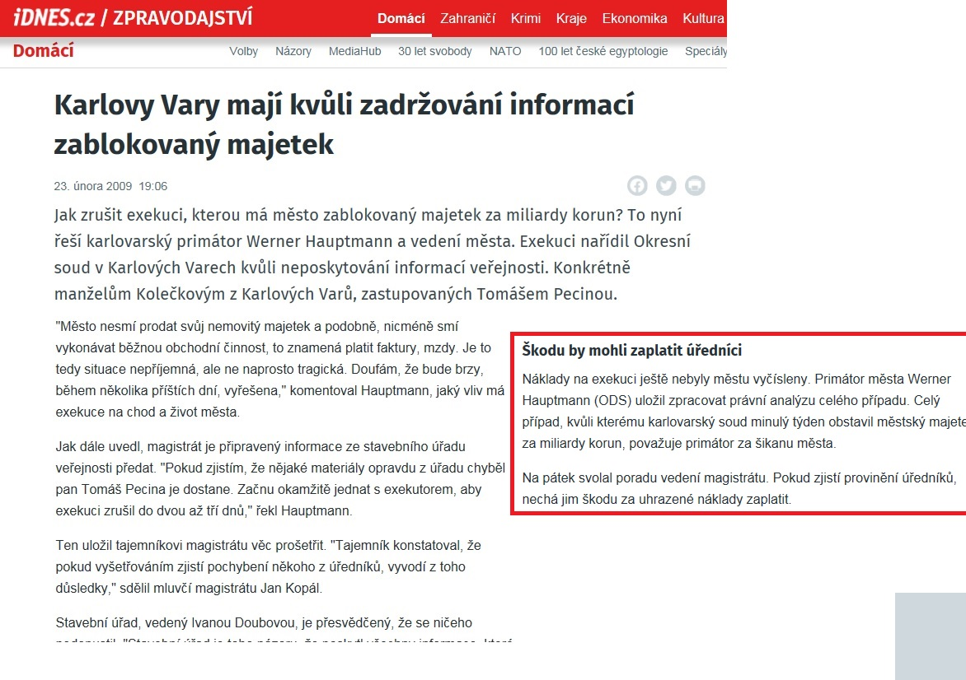

Slide 61
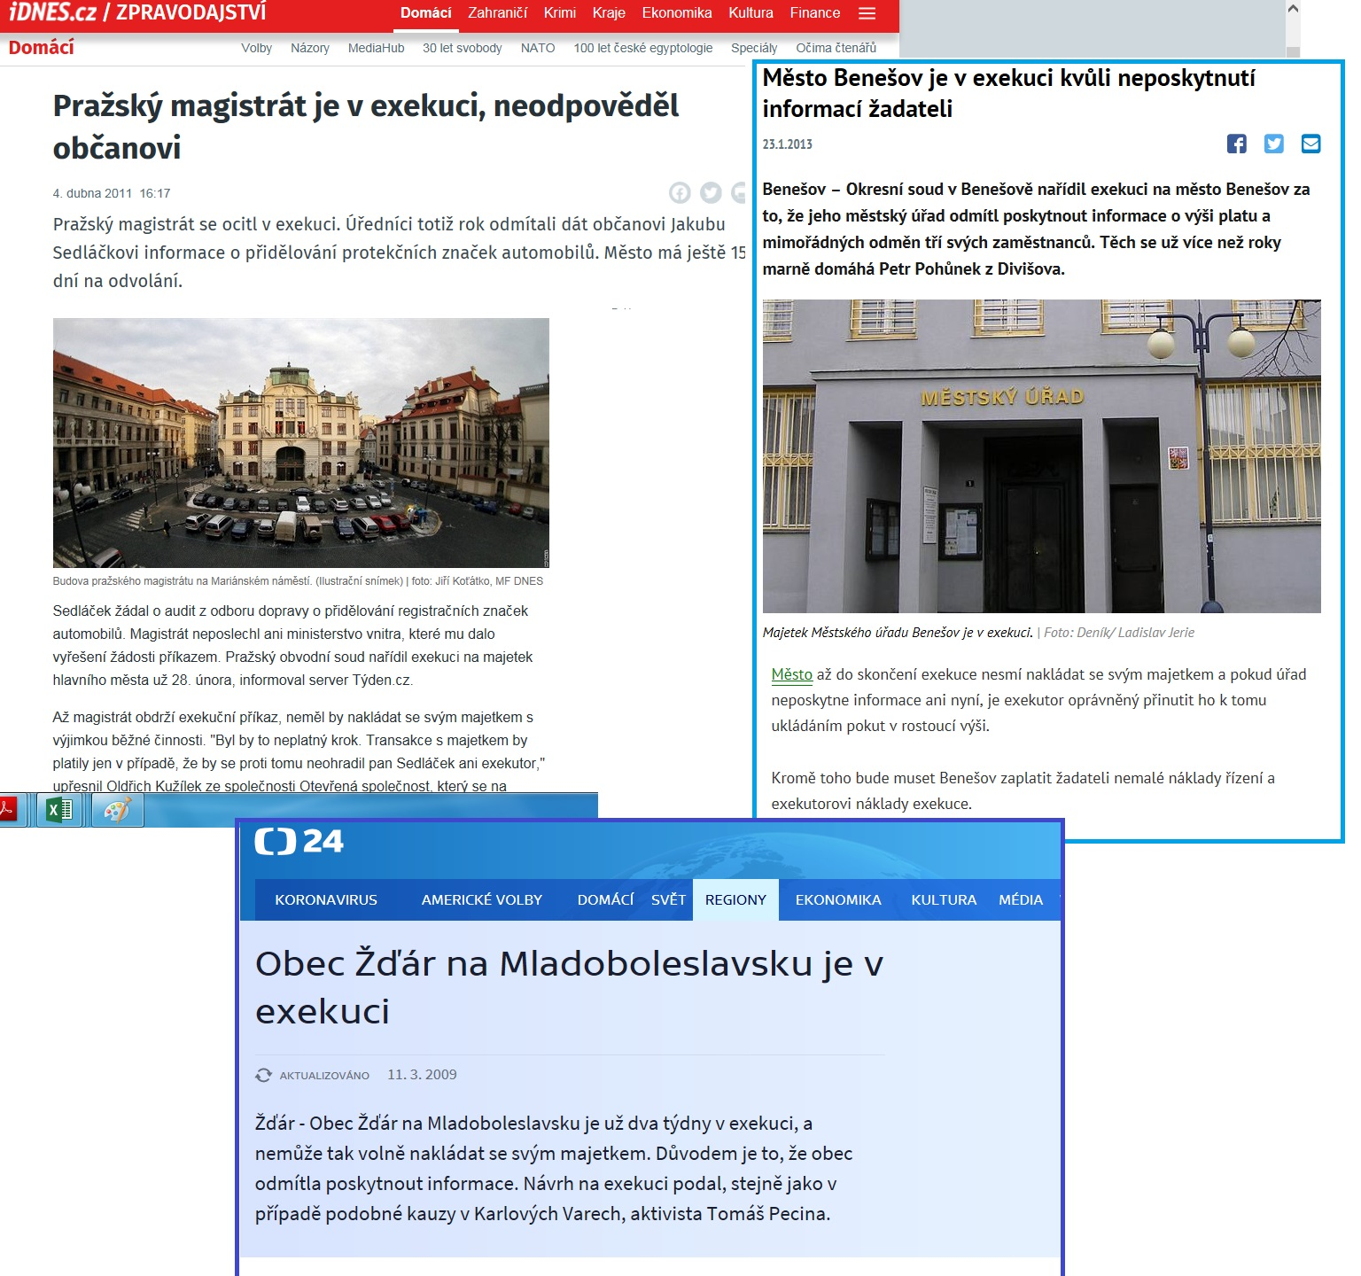

Slide 62
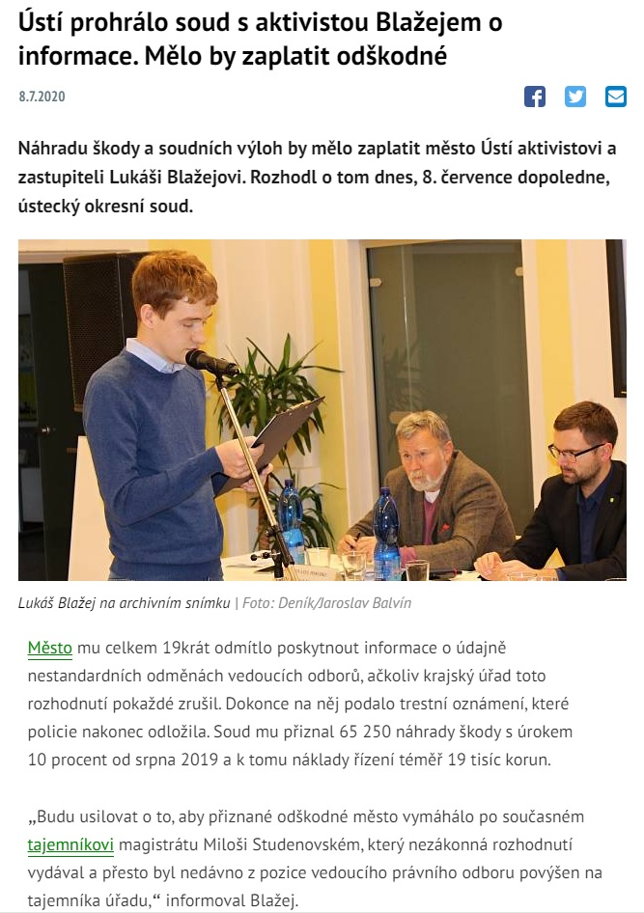

Slide 64
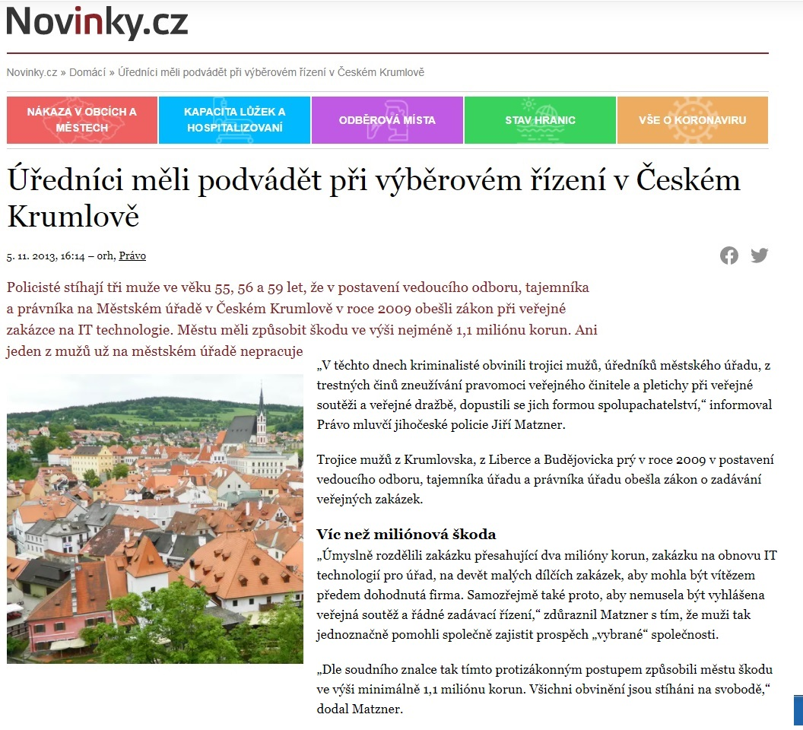

Slide 65
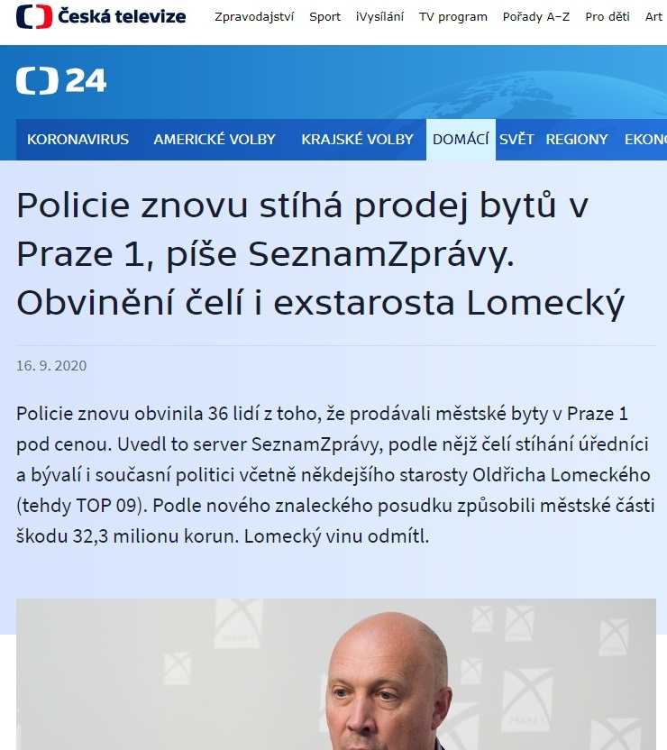

Slide 66
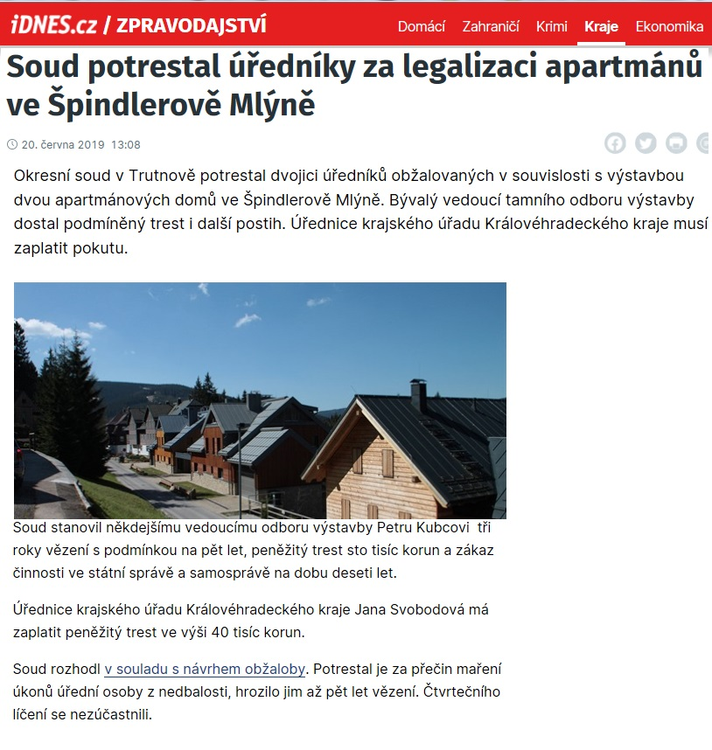

Slide 67
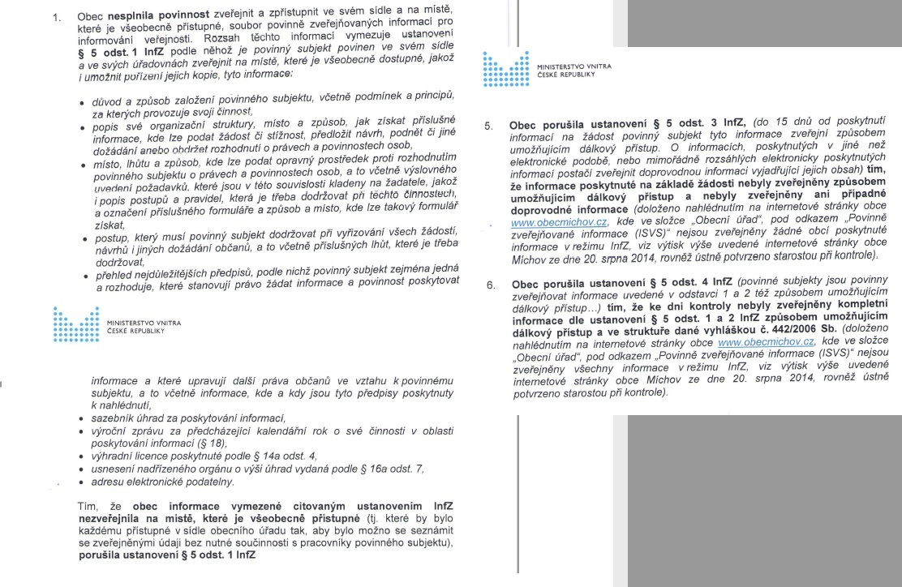

Slide 68
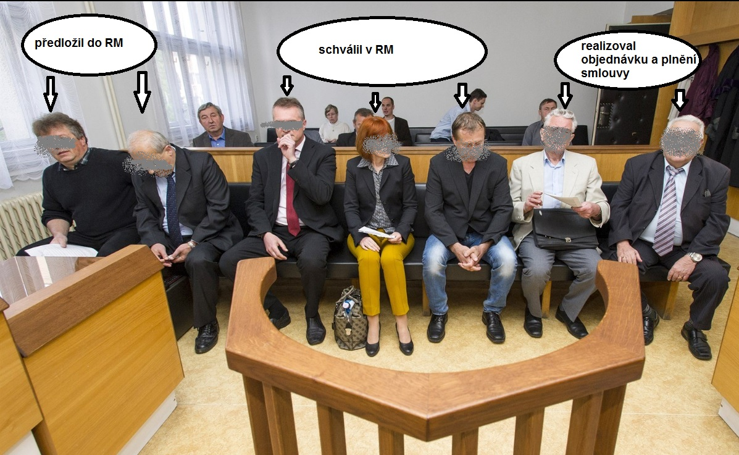
Neznalost zákona neomlouvá

Slide 69
Opravdu je to chyba starostů a úředníků?
Není těch předpisů moc?
Ministerstvo vnitra odhaduje, že databáze této sbírky bude obsahovat přibližně 38 000 právních předpisů českého práva.
Zhruba 9 000 právních předpisů lze v současnosti považovat za platné.
Odhad počtu tiskových stran této databáze činí 400 000 stran, což je vzhledem k vyšší hustotě zápisu ve Sbírkách zákonů a obdobných publikacích ekvivalent asi 800 000 - 1 000 000 normostran.
č.j. MV- 56477-2/LG-2018 MV- Poskytnutí informací podle zákona č. 106/1999 Sb.

Slide 70
A další předpisy, neznalost neomlouvá
Současně lze na základě dílčích informací, které má Ministerstvo vnitra k dispozici v souvislosti se svou kontrolní činností normotvorby samospráv v jejich samostatné působnosti, odhadovat, že počet platných a účinných právních předpisů vydaných kraji, obcemi a hlavním městem Prahou v samostatné působnosti činí přibližně 100 000 právních předpisů. Přesné údaje o jejich počtu, stejně jako údaje o počtu stran těchto právních předpisů nemá Ministerstvo vnitra k dispozici.
č.j. MV- 56477-2/LG-2018 MV- Poskytnutí informací podle zákona č. 106/1999 Sb.

Slide 71
Neznalost zákona neomlouvá?
"Zákony už dávno nejsou a už nikdy nebudou pro laiky. Specializované zákony jsou prostě pro profesionály. Profesionál si s častými novelizacemi poradí,"
ministr spravedlnosti Robert Pelikán, konference Česko: Jak jsme na tom? 2016

Slide 72
…
Bývalý ministr spravedlnosti Pelikán při nástupu do funkce chtěl předat koncepce legislativní práce ministerstva, hledal, ale:
"Žádné tam nebyly. Tak jsem začal hledat lidi, kteří mají koncepce v hlavě, jen je doteď nechtěl nikdo slyšet. Ti tam také nebyli. Tak jsem začal hledat lidi, kteří, když se jim řekne, tak se zamyslí a koncepce vytvoří. Ani ti tam nebyli„ …

Slide 73
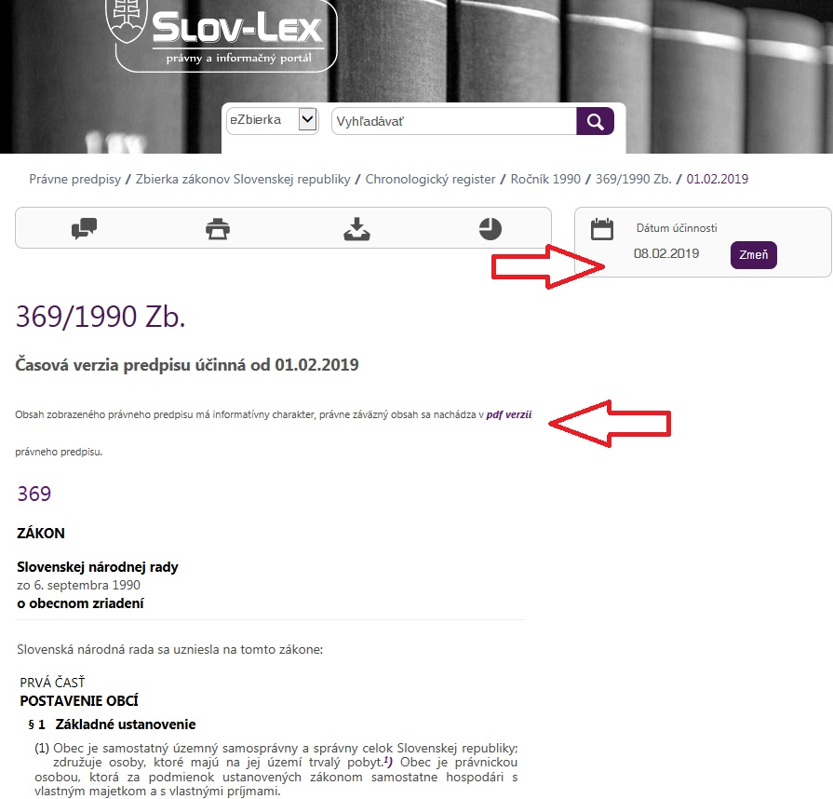
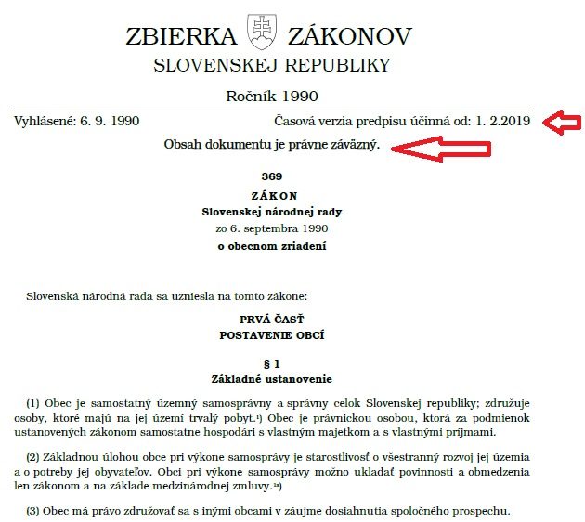
Neznalost zákona neomlouvá, ale zajišťuje stát aktuální znění právních předpisů? Ne. Ale jinde to jde!

Slide 74
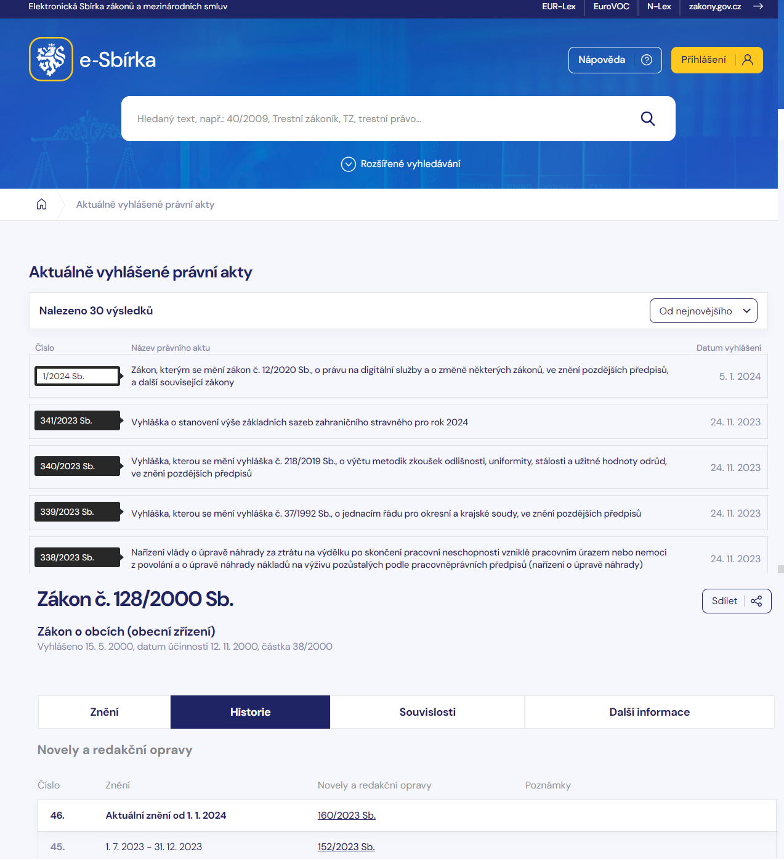
E-Sbírka nahradila Sbírku zákonů
Ve Sbírce chybí celý prosinec….
Toto není poslední změna zákona, poslední je č. 418/2023..

Slide 75
Razítka, základ práce úředníka a starosty?

Slide 76
Test - razítka
Jakou barvu mohou mít razítka města
Jakou nesmí mít barvu
Jakou mohou mít barvu razítka úřadu a jakou nesmí

Slide 77
Víte, jaká barva razítek se má používat
Hlavnímu městu Praze a jeho městským částem zákon zakazuje používat na razítka černou barvu.
Města a obce naopak mohou použít barvu libovolnou, nicméně na ruční zapisování do cestovních dokladů zase povinně orazí papír jedině razítkem černé barvy (dříve byl stejný úkon povinně razítkován červenou barvou). Razítko obce se znakem obce nebo města může být i vícebarevné, razítko obecního nebo městského úřadu se státním znakem smí být jen jednobarevné, může být ale i zelené, oranžové, fialové, červené nebo modré, klidně ale i v odstínech růžové nebo latté.
Úředníci ministerstva spravedlnosti zase nesmí černou barvou razítkovat spisy vůbec, znalcům a tlumočníkům zase není ministerstvem spravedlnosti doporučeno používat červenou a černou barvu. Notáři mají používat modrou a fialovou barvu a stejně tak úředníci katastrálního úřadu, ti také musí používat barvu fialovou nebo modrou. Exekutor si naopak může vybrat barvu jakou chce a potěšit třeba adresáta veselým odstínem.
Na obcích a městech tedy nic nezkazíte červenou, modrou nebo fialovou barvou ani na úředním razítku ani na razítku obce či města. Černou také ne, nedoporučuje se ale pouze kvůli tomu, že si můžete splést kopii. Pokud byste ale byli úředníci pražských městských částí nebo ministerstva spravedlnosti, černou barvu na razítku máte zapovězenu zcela.
Přejeme barevný rok 2022
Šťastný & Veselý, Catania Group

Slide 78

Na jaké dokumenty použijete tato razítka
1
2
3
4

Slide 79
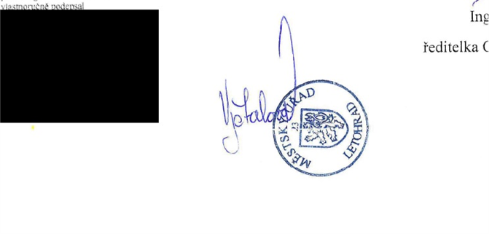
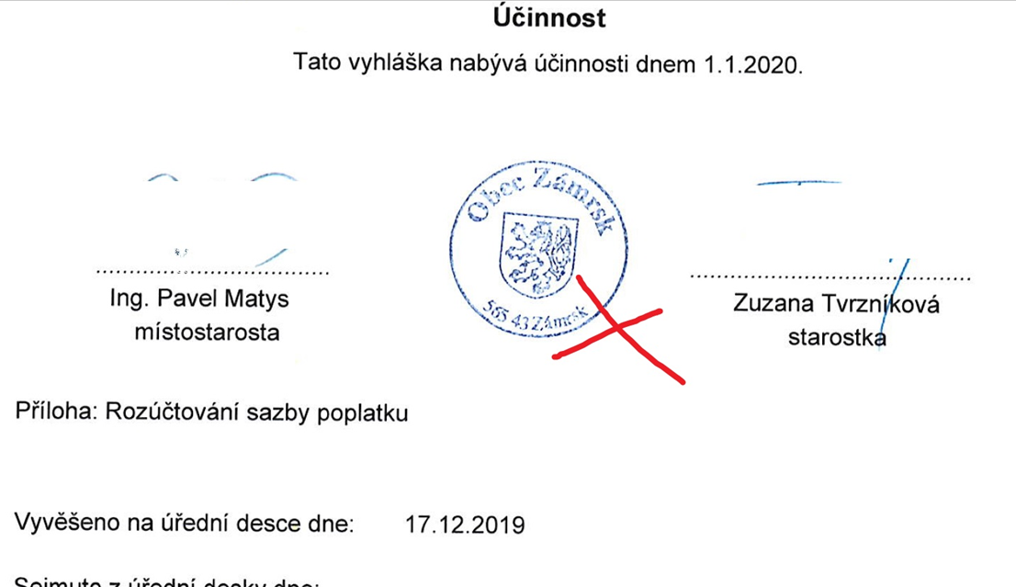

Slide 80
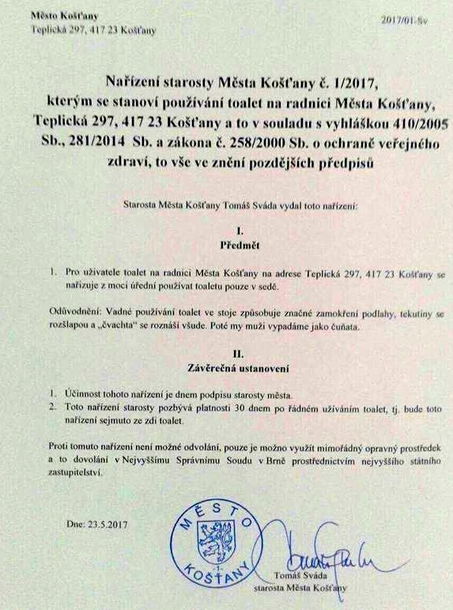
Někdy se obecní normotvorba a razítka utrhnou ze řetězu zcela

Slide 81
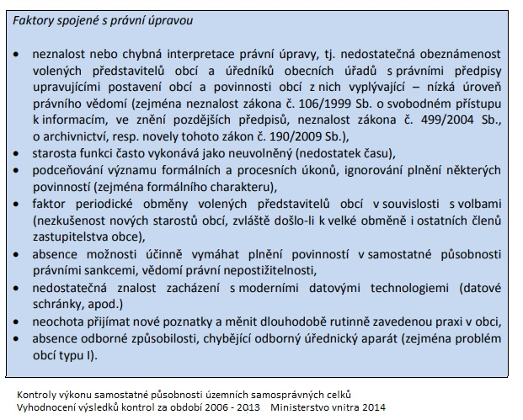

Slide 82
Rozhodovací činnost soudů
Často již pomoc obcím,
v trestních věcech ale stále probíhá hon na starosty, tajemníky a úředníky

Slide 83
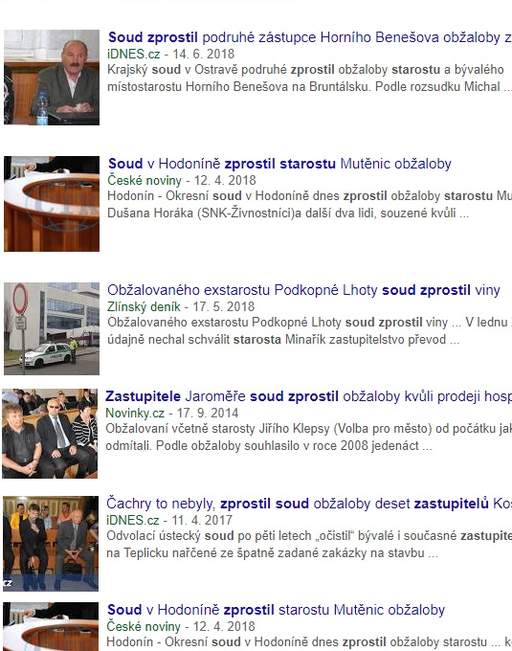
zneužití pravomoci úřední osoby porušování povinností při správě cizího majetku maření

Slide 84
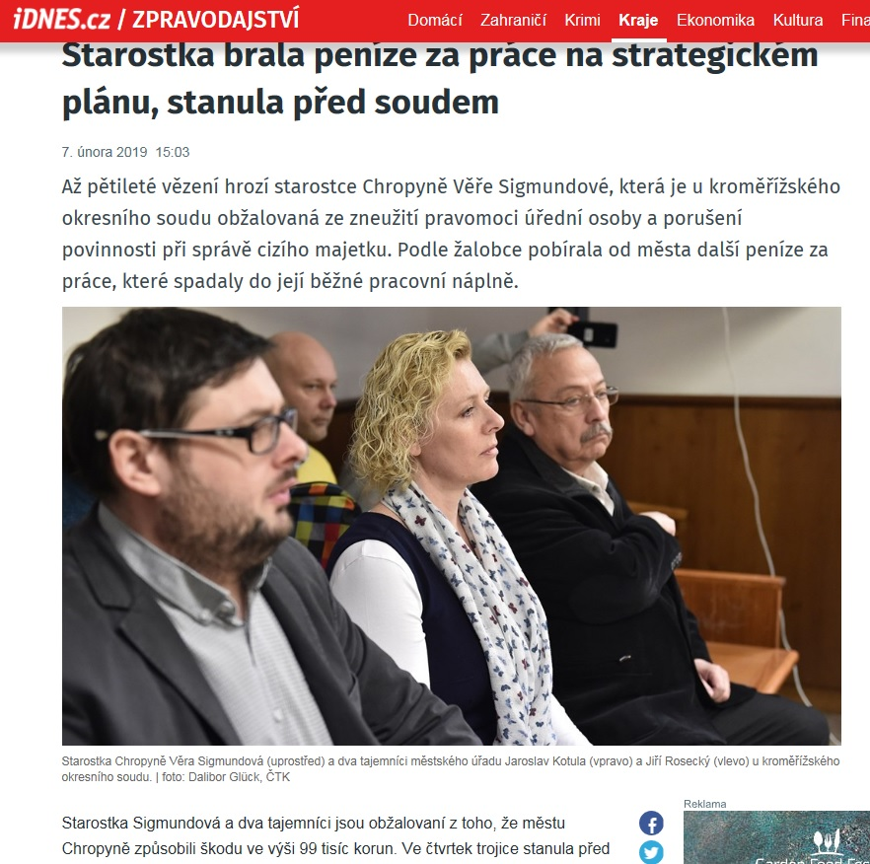

Slide 85
Celou kauzu způsobil opoziční zastupitel a aktivní státní zástupce, nakonec všichni zproštěni obviněné
Doporučuji pojištění právní ochrany pro tajemníky u DAS

Slide 86
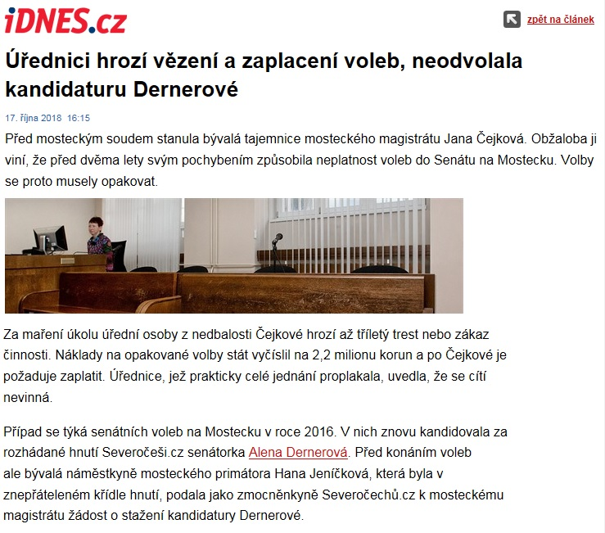
Náhrada škody 2 miliony…

Slide 87
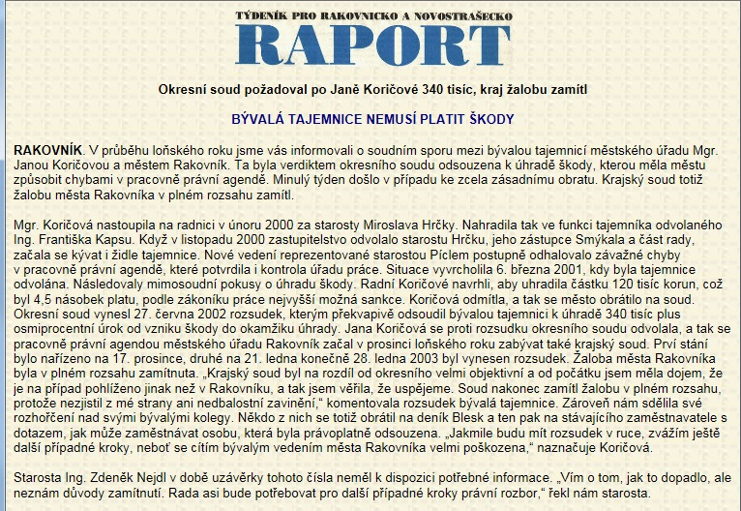

Slide 88
I podmíněný trest znamená ztrátu způsobilosti pro úředníka!
Zákon č. 312/2002 Sb., § 4 odst. 2) Za bezúhonnou se pro účely tohoto zákona nepovažuje fyzická osoba, která byla pravomocně odsouzena
a) pro trestný čin spáchaný úmyslně, nebo
b) pro trestný čin spáchaný z nedbalosti za jednání související s výkonem veřejné správy, pokud se podle zákona na tuto osobu nehledí, jakoby nebyla odsouzena.
nedbalostně může být celá škála pochybení ve veřejné správě
úmyslně – vždy alkohol za volantem

Slide 89
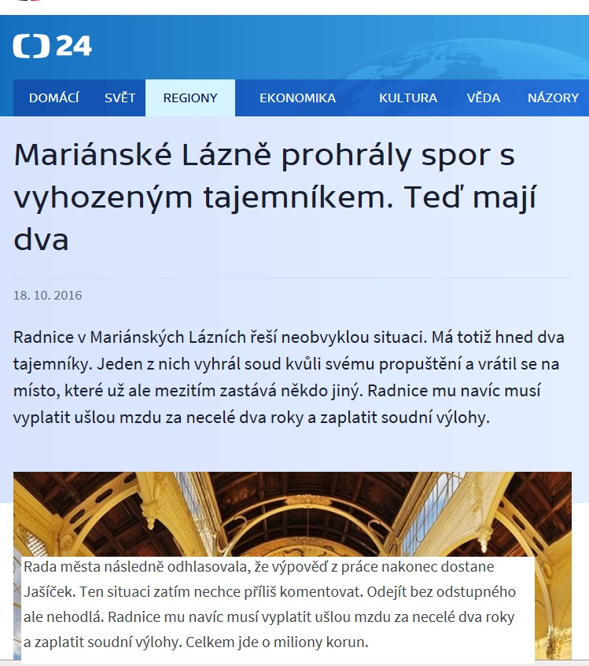
2 roky u soudů

Slide 90
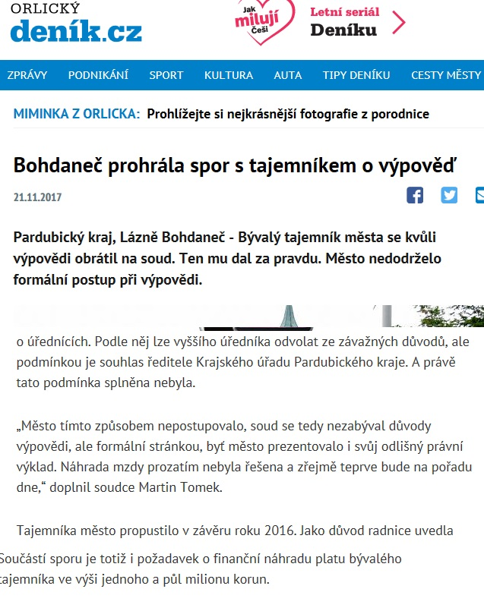
jen rok u soudu

Slide 91

Činnost soudů - pomoc obcím i prokletí
Okresní soud v Českém Krumlově vynesl v říjnu 2018 rozsudek. Rozhodnutí mířící proti chovu poníka zdůvodnila samosoudkyně konstatováním, že:
„česká vesnice 21. století už vypadá jinak než dříve. Zahrady jsou určené hlavně na pěstování okrasných květin a relaxaci, a ne k chovu zvířat.“

Slide 92


Obce obhájily u soudu
Prodeje majetku napadané MV
Údajné porušení ochrany osobních údajů
sankcionované ÚOOÚ obec vyhrála

Slide 93
Postoloprty – tři roky stíhání pro chybný posudek
Šlo o rozdíly ve znaleckém posudku 50 000,-

Slide 94

Nejvyšší správní soud k poskytování informací o výši platů
- poezie na úkor obcí

Slide 95


Slide 96

U státních úředníků pomoc nemusíme najít

Slide 97
Základní povinnosti při nakládání s majetkem obce
Legislativní úprava: zákon č. 128/2000 Sb. o obcích (§ 38 a násl.)
Majetek musí být využíván účelně a hospodárně v souladu se zájmy obce
Obec je povinna pečovat o zachování a rozvoj svého majetku
Obec vede evidenci svého majetku
Majetek obce musí být chráněn před zničením, odcizením
Obec nesmí ručit za závazky fyzických a právních osob vyjma zákonných výjimek

Slide 98
Základní principy nakládání s majetkem obce
Majetek obce musí být využíván účelně a hospodárně v souladu s jejími zájmy a úkoly vyplývajícími ze zákonem vymezené působnosti.
ÚSC je povinen
ÚSC by měl
pečovat o zachování a rozvoj svého majetku,
chráněn před zničením poškozením, odcizením nebo zneužitím,
chránit svůj majetek před neoprávněnými zásahy a včas uplatňovat právo na náhradu škody a práva na vydání bezdůvodné obohacení,
trvale sledovat, zda dlužníci včas a řádně plní své závazky a zabezpečit, aby nedošlo k promlčení nebo zániku práv z nich vyplývajících,
počínat si s péčí řádného hospodáře.
vypracovat koncepci majetku v návaznosti na územní plán obce a plán rozvoje obce; tuto koncepci je nutné průběžně aktualizovat,
majetek rozdělit z hlediska využití majetku (na majetek nezbytný a přebytečný),
učinit rozhodnutí, do kterého majetku investovat a zachovat, jaká je výnosnost majetku, který majetek pronajmout a který prodat,
rozhodnout, co s finančními prostředky z prodeje přebytečného majetku či výnosy z pronájmu.

Slide 99
Zastupitelstvo nebo Rada?
V novele konečně vyšší částky!
Zastupitelstvo
Rada
koupi i prodeji nemovité věci
daru hmotné nemovité věci jako dárce i obdarovaný
finančním daru nad 20.000,-Kč
směně hmotných nemovitých věcí
právu stavby – převodu i nabytí
zástavě k movité věci nebo právu nad 20.000,-Kč
dotaci – jako poskytovatel nad 50.000,-Kč
dotaci jako příjemce
půjčce a úvěru
založení společnosti, peněžité vklady do společnosti
vzdání se práva a prominutí pohledávky nad 20.000,-Kč
dohoda o splátkách se splatností nad 18 měsíců
postoupení pohledávky nad 20.000,-Kč
rozhodnutí o převzetí dluhu, ručitelského závazku, přistoupení k závazku
vydání komunálních dluhopisů
prodeji nebo nabytí nemovité věci v dražbě
pokud si zastupitelstvo obce rozhodování o těchto majetkoprávních úkonech nevyhradilo a (v případě že není rada, tak pravomoc starosty) rozhoduje o
koupi a prodeji movité věci
daru věcném a finančním do 20.000,-Kč
směně movitých věcí
nájmu, pachtu, výpůjčce, výprose
věcném břemenu – služebnosti
zástavním právu k nemovité věci jako zástavní věřitel
udělení dotace do 50.000,-Kč
dohodě o splátkách do 18 měsíců
postoupení pohledávky do 20.000,-Kč

Slide 100

Novela zákona o obcích, návrh

Slide 101


Slide 102


Slide 103


Slide 104


Slide 105


Slide 106


Slide 107


Slide 108


Slide 109
Podmínky platného projevu vůle podle zákona o obcích
§ 41 odst. 2 zákona č. 128/2000 Sb. o obcích
„Právní jednání, která vyžadují schválení zastupitelstva obce, popřípadě rady obce, jsou bez tohoto schválení neplatná“
Např. starosta města sám schválí smlouvu…
Důsledek je absolutní neplatnost, kterou nelze zhojit ani zpětným, dodatečným, schválením.
§ 41 odst. 1 zákona č. 128/2000 Sb. o obcích
„Podmiňuje-li tento zákon platnost právního jednání obce předchozím zveřejněním, schválením, nebo souhlasem, opatří se listina o tomto právním jednání doložkou, již bude potvrzeno, že tyto podmínky jsou splněny. Je-li listina touto doložkou obcí opatřena, má se za to, že povinnost předchozího zveřejnění, schválení nebo souhlasu byla splněna.“

Slide 110
Schvalování, podepisování
Smlouvu za obec podepisuje zpravidla starosta nebo v případě zastupování místostarosta po schválení příslušným orgánem obce. Příslušný orgán obce může pověřit i jiného člena zastupitelstva obce k podpisu smlouvy.
V některých případech mohou být pověřeni i zaměstnanci obce v souladu s organizačním řádem.
Smlouva může být podepsána po vyslovení souhlasu příslušného orgánu obce, jinak je právní jednání neplatné.
Nechce-li obec v budoucnu čelit pochybnostem, je nejlepší schválit celé znění smlouvy. Nemusí být ale schválen celý text smlouvy, stačí, když jsou schváleny podstatné náležitosti smlouvy.

Slide 111
Další podmínky
Povinnou náležitostí smlouvy je doložka o splnění podmínek pro uzavření smlouvy.
Podmiňuje-li zákon platnost právního jednání obce předchozím zveřejněním, schválením nebo souhlasem, opatří smlouva o tomto právním jednání doložkou, v níž je potvrzeno splnění podmínek.
Právní jednání, které musí schválit rada nebo zastupitelstvo je bez schválení neplatné

Slide 112
Další podmínky – registr smluv
povinnost zveřejnění smluv v registru mají obce vykonávající rozšířenou působnost. Povinnost nespadá na obce, které rozšířenou působnost nevykonávají.
Uzavřenou smlouvu je nutno zaslat správci registru k uveřejnění bez zbytečného odkladu nejpozději do 30 dnů.
§ 7 odst. 1 zákona o registru smluv: Nebyla-li smlouva, na niž se vztahuje povinnost uveřejnění prostřednictvím registru smluv, uveřejněna prostřednictvím registru smluv ani do tří měsíců ode dne, kdy byla uzavřena, platí, že je zrušena od počátku.

Slide 113

§ 6 odst. 1 zákona o registru smluv - Následky uveřejnění.
Smlouva, na niž se vztahuje povinnost uveřejnění prostřednictvím registru smluv, nabývá účinnosti nejdříve dnem uveřejnění

Slide 114
Další povinnosti zveřejňování
Zveřejňovací povinnost smluv pro obce I. a II. typu:
Tyto obce mají povinnost zveřejnit:
Veřejnoprávní smlouvy o poskytnutí dotace ve výši 50.000,-Kč v souladu se zákonem č. 250/2000 Sb. o rozpočtových pravidlech územních rozpočtů do 30 dní od uzavření smlouvy na dobu 3 let na webových stránkách obce.
Veřejnoprávní smlouvy o zajištění výkonu přenesené působnosti po vyslovení souhlasu krajským úřadem, na dobu 15 dní na úřední desce obce.
Smlouvy (o dílo, smlouvy příkazní, kupní smlouvy atd.) v souladu se zákonem č. 134/2016 Sb. o zadávání veřejných zakázek a to od hodnoty veřejné zakázky malého rozsahu min. 500.000,-Kč bez DPH na profilu zadavatele, a to do 15 dní ode dne uzavření smlouvy.

Slide 115
Majetkoprávní úkony
Záměr obce prodat, směnit, darovat, pronajmout, propachtovat nebo vypůjčit hmotnou nemovitou věc nebo právo stavby anebo je přenechat jako výprosu a záměr obce smluvně zřídit právo stavby k pozemku ve vlastnictví obce obec zveřejní po dobu nejméně 15 dnů před rozhodnutím v příslušném orgánu obce vyvěšením na úřední desce obecního úřadu, aby se k němu mohli zájemci vyjádřit a předložit své nabídky. Záměr může obec též zveřejnit způsobem v místě obvyklým. Pokud obec záměr nezveřejní, je právní jednání neplatné. Nemovitá věc se v záměru označí údaji podle zvláštního zákona platnými ke dni zveřejnění záměru.
netýká se tzv. „krátkodobých pronájmů“ – do 30-ti dnů, pronájmů hrobových míst a pronájmu (výpůjčky) vlastní příspěvkové organizaci;
Majetkoprávní úkony vyhrazené pro ZM - § 85 zákona o obcích (např. nabytí a převod nemovitostí, převod bytů a nebytových prostor, poskytování věcných darů a peněžních darů nad 20 tis. Kč, poskytování dotací nad 50 tis. Kč, zastavení nemovitých věcí apod.)
Úkony vyhrazené pro RM (§ 102 zákona o obcích) – v oblasti majetku – rozhodování o uzavírání nájemních smluv, smluv o výpůjčce (může být svěřeno odboru, příp. PO města)
Podmiňuje-li zákon platnost právního úkonu předchozím zveřejněním, schválením nebo souhlasem, opatří se listina osvědčující tento právní úkon doložkou (tzv. „schvalovací doložka“)

Slide 116
Jak plnit všechny povinnosti
Nastavením procesů
Vytvořit standard dokumentů – do smluv trvat na vlastním stejném znění doložky, ustanovení o registru atd.
Kvalifikovaní zaměstnanci
Prevence a následná kontrola

Slide 118

Další příčiny chyb
Nepružnost pracovníků
Neochota učit se nové věci
Využívání zastaralých postupů
„Dělám to tak od doby, co jsem tady“ (nástup v r.1987)
Rezignace, vyhoření
Úmyslné opomenutí
Neupozornění na riziko: „Ať se v tom vymáchá“
Naschvály, nespolupráce

Slide 119

Další příčiny chyb
Nedodržování daných postupů
Ty spisy do archivu ještě nedám, musím mít všechny při ruce/na stole/ve skříni
Nevyřizování podnětů v souladu se správním řádem a zák. o obcích.
To nemám v popisu práce…
O té novele mi nikdo neřekl..
Ale na školení říkali, že …

Slide 120



Slide 121

Znalosti úředníků znalosti klientů

Slide 122

Dunning-Krugerův efekt - nekorelace sebevědomí se schopnostmi. Lidově – „čím větší blb, tím větší expert“.
Na všechno…

Slide 123

Vzdělávat se,
..ale jak moc?

Slide 124
Zákon o obcích
45 x novelizován …

Slide 125
Nejasnosti i v zákoně o obcích
Lhůta „neprodleně“ je v zákoně o obcích použita 26 x, včetně povinnosti zaslat MV neprodleně schválenou obecně závaznou vyhlášku
Kolik dnů je neprodleně?
MV interně při kontrolách - 3 dny
Soudy:
Jde o neurčitou lhůtu, jejíž podstatu vymezuje již její slovní vyjádření. Z časového určení „bez zbytečného odkladu“ je třeba dovodit, že jde o velmi krátkou lhůtu, jíž je míněno bezodkladné, neprodlené, bezprostřední či okamžité jednání směřující ke splnění povinnosti či k učinění právního úkonu či jiného projevu vůle, přičemž doba trvání lhůty bude záviset na okolnostech konkrétního případu. Jde o lhůtu v řádu dnů, maximálně týdnů, v co nejkratším časovém úseku.
Rozsudek Nejvyššího soudu České republiky sp.zn. 32 Cdo 2484/2012, ze dne 10.12.2013

Slide 126
Lhůty v zákoně o obcích
Do 2 dnů,
7 dnů před…, do 7 dnů po…,
do 10 dnů,
do 15 dnů před/po/po dobu,
do 21 dnů,
do 30 dnů,
do 60 dnů,
do 85 dnů před…,
do 1 roku
do 15. ledna, do 30.června
neprodleně
bezodkladně
ve stanovené lhůtě
k počátku kalendářního roku

Slide 127
Další chyba
Nevyužívání vzorů a návodů
MV má dobré vzory na obecně závazné vyhlášky a srozumitelnou metodiku pro různé oblasti chodu obcí, nabízí pomoc s přípravou, konzultaci před schválením, obce někdy nevyužívají.
Příklady:
Obce si zaplatí konzultanta „s razítkem“ pro přípravu obecně závazné vyhlášky k požárnímu řádu, zaplatí tisíce, vyhláška je v rozporu se zákonem. Musí ji zrušit.
Zaměstnanec čtvrt roku sám vytváří vyhlášku, která je špatně.

Slide 128

Nebo spoléháte na MV příliš.
MV původně k vyhlášce uvedlo, že není v rozporu se zákonem.

Slide 129
Chybějící metodika, pozdě dodané metodické materiály
Složitá metodika, neschopnost zestručnění pro cílovou skupinu a pro úvod.
Chybějící předpisy

Slide 130


Slide 131

Co je vyžadováno ke kontrole?
Téměř vše

Slide 132
Od r. 2012 uskutečnilo Ministerstvo vnitra 790 kontrol obcí a měst, nalezeno 4 042 porušení zákonů
Bez jediného porušení zákona pouze města:
Most, Kolín, Dubí, Starý Plzenec, Blansko, Černovice, Rajhrad, Rakovník
a Dobruška

Slide 133
Jak se dopracovat k dobrému výsledku

Slide 134
Hlavní porušení zákona o obcích
Podle výsledků kontrol MV za posledních deset let

Slide 135
Zákon o obcích
§ 12 odst. 1 - obec porušila postup pro vyhlášení obcí vydaného právního předpisu, stanovený zákonem o obcích
§ 12 odst. 4 - obec nevede evidenci právních předpisů, které vydala, nebo není v souladu se zákonem o obcích
§ 12 odst. 5 - právní předpisy vydané obcí nejsou každému přístupné u obecního úřadu
§ 12 odst. 6 - obec nezaslala obecně závaznou vyhlášku obce po dni jejího vyhlášení Ministerstvu vnitra
§ 13 odst. 2 - neposkytnutí informací státním orgánům na požádání
§ 16 odst. 2 písm. c) - porušení práva občana - neumožnění vyjádřit se na zasedání zastupitelstva obce
§ 16 odst. 2 písm. e) - porušení práva občana - neumožnění nahlížet do dokumentů obce
§ 16 odst. 2 písm. f) - porušení práva občana - neprojednání záležitosti v souladu se zákonem o obcích
§ 16 odst. 2 písm. g) - porušení práva občana - nevyřízení záležitosti v souladu se zákonem o obcích
§ 17 obec upřela občanu vlastnícímu v obci nemovitost práva, která zákon o obcích zaručuje občanu obce
§ 39 odst. 1 - nakládání s nemovitým majetkem obce
§ 39 odst. 3 - obec při pronájmu bytů a hrobových míst nepostupovala dle zákona o obcích
§ 41 - doložka o plnění podmínky zveřejnění, schválení, nebo souhlasu příslušného orgánu obce
§ 43 - neprojednání závěrečného účtu a zprávy o přezkoumání hospodaření na zasedání ZO do 30. 6.
INFORMACE O ČINNOSTI ODBORU VEŘEJNÉ SPRÁVY, DOZORU A KONTROLY MINISTERSTVA VNITRA ZA ROK 2018, MV 2019

Slide 136
§ 66c odst. 2 - porušení postupu po podpisu veřejnoprávní smlouvy, stanoveného zákonem o obcích
§ 66c odst. 3 - obcí uzavřené veřejnoprávní smlouvy nebyly na obci k dispozici k nahlédnutí
§ 82 - naplňování práv člena ZO - neposkytnutí požadovaných informací ve lhůtě nebo vůbec
§ 84 odst. 2 - překročení kompetence ZO nad rámec vyhrazené působnosti ZO vymezené zákonem o obcích
§ 84 odst. 4 - vyhrazení působnosti ZO nad rámec vymezený zákonem o obcích
§ 85 - nevyužití pravomocí ZO k majetkoprávním úkonům taxativně vymezeným zákonem o obcích
§ 87 - neplatnost usnesení, rozhodnutí, volby pro nízký počet přítomných členů ZO
§ 90 - pravomoci ZO v případě poklesu členů ZO o více než polovinu, popřípadě pod 5
§ 92 odst. 1 - zasedání ZO se nesešlo nejméně jednou za tři měsíce
§ 92 odst. 2 - nesplnění povinnosti místostarostou svolat zasedání ZO, když tak neučinil starosta
§ 92 odst. 3 - jednání ZO i přes nepřítomnost nadpoloviční většiny všech členů ZO
§ 93 odst. 1 - obec nezveřejnila vůbec nebo po stanovenou dobu informaci o konání zasedání ZO
93 odst. 3 - jednání ZO se konalo jako neveřejné - princip veřejnosti zasedání ZO
§ 93 odst. 4 - na zasedání ZO nebylo umožněno vystoupit osobám, jimž toto právo zaručuje zákon o obcích
§ 94 odst. 1 - členovi ZO, členovi rady obce a členovi výboru ZO bylo odepřeno právo na předložení návrhu k zařazení na pořad jednání ZO
§ 94 odst. 2 - o zařazení návrhů na pořad jednání ZO přednesených v průběhu probíhajícího zasedání ZO nerozhodlo ZO
§ 95 odst. 1 - vady v zápisech ze zasedání ZO - chybějící podpisy, neuveden počet členů ZO, schválený pořad jednání, průběh a výsledek hlasování

Slide 137
§ 95 odst. 2 - zápis ze zasedání ZO nebyl pořízen do 10 dnů po skončení zasedání, o námitkách člena ZO nerozhodlo nejbližší zasedání ZO
§ 96 - obec nevydala jednací řád ZO
§ 97 - obec nezajišťuje informování občanů o činnosti orgánů obce v rozsahu stanoveném zákonem o obcích
§ 99 odst. 3 - počet členů RO a jejich struktura neodpovídá vymezení danému zákonem o obcích
§ 99 odst. 4 - starosta (místostarosta) zůstal členem RO i poté, co byl odvolán ze své funkce
§ 100 odst. 1 - ZO nedoplnilo počet členů RO po jeho poklesu na zákonem stanovený minimální počet 5 členů
§ 100 odst. 2 - RO neukončila činnost, i když počet členů ZO poklesl pod 11 a nebyl doplněn z řad náhradníků
§ 100 odst. 3 - RO ukončila činnost v rozporu s podmínkami uvedenými v cit. ustanovení zákona o obcích
§ 101 odst. 2 - RO rozhodovala (přijala usnesení), i když nebyla přítomna nadpoloviční většina členů RO
§ 101 odst. 3 - RO nepořídila ze své schůze zápis, resp. zápis nesplňoval náležitosti stanovené zákonem o obcích
§ 101 odst. 4 - RO nevydala jednací řád RO
§ 102 odst. 2 - RO překročila rozsah působnosti vymezený RO zákonem o obcích
§ 102 odst. 3 - RO svěřila starostovi (obecnímu úřadu) rozhodování ve věcech, u nichž to zákon o obcích vylučuje
§ 102 odst. 4 - starosta vykonával pravomoc RO nad rámec uvedeného ustanovení zákona o obcích
§ 103 odst. 3 - starosta jmenoval (odvolal) tajemníka obecního úřadu bez souhlasu ředitele krajského úřadu
§ 103 odst. 4,5 - starosta nesplnil některou z povinností stanovenou zákonem o obcích (nesvolal zasedání ZO nebo RO, nepodepsal zápis z jednání ZO nebo zápis ze schůze RO)

Slide 138
§ 104 odst. 1 - zastupování starosty obce, svěření úkolů místostarostům
§ 109 odst. 3 - obecní úřad neplnil povinnosti (některou z povinností) vyplývající z cit. ustanovení zákona o obcích
§ 110 odst. 1- obec s rozšířenou působností (pověřeným obecním úřadem) nezřídila funkci tajemníka
§ 111 odst. 1/2 - písemnosti vyhotovené orgánem obce v samostatné/přenesené působnosti nebyly označeny v souladu se zákonem o obcích
§ 111 odst. 3 - písemnosti vyhotovené odbory obecního (městského) úřadu nebyly označený v souladu se zákonem o obcích
§ 111 odst. 4 - písemnosti vyhotovené zvláštním orgánem obce nebyly označený v souladu se zákonem o obcích
§ 111 odst. 5 - obec používala razítko (razítka) v rozporu se zákonem o obcích
§ 117 odst. 2 - ZO v rozporu se zákonem o obcích nezřídilo finanční (kontrolní) výbor ZO
§ 117 odst. 3 - ZO nezřídilo výbor pro národnostní menšiny, přestože územním obvodu obce žije víc než 10 % občanů hlásících se k jiné než české národnosti
§ 117 odst. 4 - v rozporu se zákonem o obcích nebyl předsedou výboru ZO člen ZO
§ 118 odst. 1 - zásah do kompetence ZO vůči výborům
§ 118 odst. 2 - počet členů výboru nebyl lichý; usnesení výboru nebyla podepsána předsedou výboru
§ 118 odst. 3 - s usnesením výboru nevyslovila souhlas nadpoloviční většina členů ZO
§ 119 odst. 1 - členem finančního (kontrolního) výboru byl starosta (místostarosta, tajemník, jiná osoba zabezpečující rozpočtové a účetní práce)
§ 119 odst. 2/3 – finanční/kontrolní výbor neplnil (překračoval) povinnosti vymezené mu zákonem o obcích
§ 119 odst. 4 - zápis z kontrol provedených finančním (kontrolním) výborem nesplňoval náležitosti dané zákonem o obcích
§ 119 odst. 5 - finanční (kontrolní) výbor nepřiložil k zápisu z kontroly vyjádření orgánu (zaměstnance), jehož činnosti se kontrola týkala
§ 120 odst. 1 - zřízení osadního výboru
§ 129a odst. 2 - starosta neseznámil ZO s výsledky kontroly výkonu samostatné působnosti, případně neinformoval občany o jednání v této věci v souladu se zákonem o obcích

Slide 139
Správní řád
§ 26 správního řádu – úřední deska + způsob umožňující dálkový přístup
§ 69 odst. 1 – náležitosti rozhodnutí (písemné vyhotovení rozhodnutí, označení "rozhodnutí" nebo jiné označení stanovené zákonem. označení správního orgánu, který rozhodnutí vydal, číslo jednací, datum vyhotovení, otisk úředního razítka, jméno, příjmení, funkci nebo služební číslo a podpis oprávněné úřední osoby. Podpis oprávněné úřední osoby je na stejnopisu možno nahradit doložkou "vlastní rukou" nebo zkratkou "v. r." u příjmení oprávněné úřední osoby a doložkou "Za správnost vyhotovení:" s uvedením jména, příjmení a podpisu úřední osoby, která odpovídá za písemné vyhotovení rozhodnutí.)
Informační zákon
§ 5 odst. 1 – obec nezveřejnila ve svém sídle soubor povinně zveřejňovaných informací
§ 5 odst. 2 - obec nezpřístupnila ve své úřadovně právní předpisy vydané v její působnosti a seznam dokumentů koncepční, strategické a programové povahy
§ 5 odst. 3 - obec v rozporu se zákonem nezveřejnila způsobem umožňující dálkový přístup informaci poskytnutou na žádost
§ 5 odst. 4 - obec nezveřejnila soubor povinně zveřejňovaných informací způsobem umožňující dálkový přístup
§ 6 odst. 1 - obec neodkázala na zveřejněnou informaci v zákonné lhůtě
§ 14 odst. 5 - obec nevyřídila žádost v zákonné lhůtě ¨
§ 14 odst. 7 - obec nevyřídila žádost v prodloužené lhůtě či neuvedla důvody pro prodloužení lhůty
§ 15 odst. 1 - obec nevydala rozhodnutí o odmítnutí žádosti či její části při nevyhovění žádosti
§ 16 odst. 2 - obec nepředložila odvolání nadřízenému orgánu
§ 16a odst. 5 - obec nepředložila stížnost nadřízenému orgánu
§ 17 odst. 3 - obec nesdělila výši úhrady před poskytnutím informace
§ 18 odst. 1 - obec nezpracovala (zpracovala po lhůtě), nebo nezveřejnila výroční zprávu o své činnosti v oblasti poskytování informací za předchozí rok

Slide 140
Zasedání zastupitelstva
Není jen záležitost zastupitelů
Obvykle připravuje kancelář tajemníka

Slide 141
Zasedání zastupitelstva
§ 92
(1) Zastupitelstvo obce se schází podle potřeby, nejméně však jedenkrát za 3 měsíce. Zasedání zastupitelstva obce se konají v územním obvodu obce. Zasedání zastupitelstva obce svolává a zpravidla řídí starosta. Starosta je povinen svolat zasedání zastupitelstva obce, požádá-li o to alespoň jedna třetina členů zastupitelstva obce, nebo hejtman kraje. Zasedání zastupitelstva obce se koná nejpozději do 21 dnů ode dne, kdy žádost byla doručena obecnímu úřadu.
(2) Nesvolá-li starosta zasedání zastupitelstva obce podle odstavce 1, učiní tak místostarosta, popřípadě jiný člen zastupitelstva obce.
(3) Zastupitelstvo obce je schopno se usnášet, je-li přítomna nadpoloviční většina všech jeho členů. Jestliže při zahájení jednání zastupitelstva obce nebo v jeho průběhu není přítomna nadpoloviční většina všech členů zastupitelstva obce, ukončí předsedající zasedání zastupitelstva obce. Do 15 21 dnů se koná jeho náhradní zasedání. Svolá se postupem podle odstavce 1 nebo 2.
A pozor: § 89
(1) Nesejde-li se zastupitelstvo obce po dobu delší než 6 měsíců tak, aby bylo schopno se usnášet, Ministerstvo vnitra je rozpustí. Proti tomuto rozhodnutí může obec podat žalobu k soudu.

Slide 142
Svolání zasedání zastupitelstva
§ 93
(1) Obecní úřad informuje o místě, době a navrženém programu připravovaného zasedání zastupitelstva obce. Informaci vyvěsí na úřední desce obecního úřadu alespoň 7 dní před zasedáním zastupitelstva obce; kromě toho může informaci uveřejnit způsobem v místě obvyklým.
(2) V době vyhlášení krizového stavu ……..
(3) Zasedání zastupitelstva obce je veřejné.
(4) Požádá-li na zasedání zastupitelstva obce o slovo člen vlády nebo jím určený zástupce, senátor, poslanec, nebo zástupce orgánů kraje, musí mu být uděleno.

Slide 143
§ 93 odst. 1 Obecní úřad informuje o místě, době a navrženém programu připravovaného zasedání zastupitelstva obce. Informaci vyvěsí na úřední desce obecního úřadu alespoň 7 dní před zasedáním zastupitelstva obce; kromě toho může informaci uveřejnit způsobem v místě obvyklým.
Odst. 2 V době vyhlášení krizového stavu podle jiného právního předpisu se informace o místě, době a navrženém programu připravovaného zasedání zastupitelstva obce podle odstavce 1 zveřejní na úřední desce obecního úřadu alespoň po dobu 2 dnů před zasedáním zastupitelstva obce; záležitosti, které se netýkají vyhlášeného krizového stavu, mohou být na tomto zasedání projednávány pouze tehdy, jestliže byla informace zveřejněna nejméně 7 dnů před zasedáním zastupitelstva obce.
odst. 3 Zasedání zastupitelstva obce je veřejné.
Odst. 4 Požádá-li na zasedání zastupitelstva obce o slovo člen vlády nebo jím určený zástupce, senátor, poslanec, nebo zástupce orgánů kraje, musí mu být uděleno.
§ 94 odst. 1 Právo předkládat návrhy k zařazení na pořad jednání připravovaného zasedání zastupitelstva obce mají jeho členové, rada obce a výbory.
odst. 2 O zařazení návrhů přednesených v průběhu zasedání zastupitelstva obce na program jeho jednání rozhodne zastupitelstvo obce.
§ 95 odst. 1 O průběhu zasedání zastupitelstva obce se pořizuje zápis, který podepisuje starosta nebo místostarosta a určení ověřovatelé. V zápise se vždy uvede počet přítomných členů zastupitelstva obce, schválený pořad jednání zastupitelstva obce, průběh a výsledek hlasování a přijatá usnesení.
odst. 2 Zápis, který je nutno pořídit do 10 15 dnů po skončení zasedání, musí být uložen na obecním úřadu k nahlédnutí. O námitkách člena zastupitelstva obce proti zápisu rozhodne nejbližší zasedání zastupitelstva obce.

Slide 144
Chyby při svolávání zasedání
Chybí informace o místě konání, době konání, chybí informace o navrženém programu.
Není zveřejněno vůbec
Kratší doba než 7 dnů předem
Skutečné zasedání je v jinou dobu nebo jinde
Chybí data vyvěšení, neoznačí se po sejmutí datem sejmutí (datum zapsáno předem), nezaloží se jako doklad o vyvěšení na úřední desce.
Schválí se plán zasedání a pak už se nevyvěšuje pozvánka, nestačí, neobsahuje např. program zasedání

Slide 145
§ 93… vyvěsí na úřední desce OÚ alespoň 7 dnů před zasedáním…
Den vyvěšení
7 dnů
zasedání

Slide 146
Obhájíte i kratší dobu vyvěšení
V 7 dnech vyvěšení i zasedání
Nejvyšší správní soud i MV:
7 dnů
zasedání
Nejvyšší správní soud: do plynutí této doby lze započítat den zveřejnění informace na úřední desce i den jejího sejmutí z úřední desky. Rozsudek NSS ze dne 26. května 2010, č. j. 8 Ao 1/2007-94: „V případě zveřejnění informace o konání zasedání zastupitelstva je účelu zveřejnění informace dosaženo i tehdy, kdy se do doby zveřejnění informace započítá den, kdy byla informace o konání zasedání zveřejněna. „
Ministerstvo vnitra nebude při výkonu kontroly a dozoru považovat za porušení zákona, pokud by informace byla na úřední desce zveřejněna sedm dní včetně dne zveřejnění a dne sejmutí z úřední desky. Takový postup však nedoporučuje, a to s ohledem na relativně krátkou zákonem stanovenou dobu zveřejnění a na zabezpečení reálné možnosti všech se s termínem zasedání seznámit. MV Metodické doporučení Správa obce v době mezi konáním voleb do zastupitelstva obce a zvolením nových obecních orgánů
Den vyvěšení

Slide 147
Vše k zasedání na komplexním školení
Zasedání zastupitelstva a schůze rady od A do Z
online
Nebo u vás na úřadě, setkání starostů apod.

Slide 148
Co když nebude zveřejněno dle § 93 odst. 1
Pokud nedošlo ke zveřejnění informace podle § 93 odst. 1, avšak požadavek veřejnosti byl dostatečně zabezpečen jiným způsobem, k „vyloučení veřejnosti“ ze zasedání zastupitelstva obce v daném případě nedošlo, a proto takové pochybení nemá vliv na existenci, platnost či zákonnost usnesení přijatých na tomto zasedání (v rámci kontroly Ministerstva vnitra však bude konstatováno porušení zákona).
(Metodické doporučení MV č. 9)

Slide 149
Exkurz –
Úřední deska, Správní řád § 26 odst. 1
Úřední deska
Každý správní orgán zřizuje úřední desku, která musí být nepřetržitě veřejně přístupná. Pro orgány územního samosprávného celku se zřizuje jedna úřední deska. Obsah úřední desky se zveřejňuje i způsobem umožňujícím dálkový přístup.
Nepřetržitě a veřejně přístupná
Jedna
Zároveň zveřejnit způsobem umožňujícím dálkový přístup
(způsob umožňující dálkový přístup – elektronická úřední deska?)

Slide 150
Vždy jen jedna úřední deska?
Metodické doporučení k činnosti územních samosprávných celků - Informování obce o své činnosti a participace občanů obce na územní samosprávě, č. 4 str. 18 Odbor veřejné správy, dozoru a kontroly
Metodický návod pro vedení elektronické úřední desky v územních samosprávných celcích, str. 2 Odbor všeobecné správy
Podle § 26 odst. 1 věty druhé správního řádu se pro orgány územního samosprávného celku zřizuje jedna úřední deska.
Tato povinnost však neznamená, že by fyzicky musela existovat jedna velká prosklená vitrína. Takovýto výklad by byl v rozporu s účelem a důvody stanovení povinnosti vést úřední desku. Vzhledem k množství dokumentů, které má územní samosprávní celek povinnost vyvěsit na úřední desce, je zcela logické a v souladu se zákonem, že v praxi existuje vícero „vitrín“, tj. fyzických desek, které však ve svém celku tvoří jednu (v abstraktním slova smyslu) úřední desku.
Taktéž je zcela běžné, a zákonu neodporující, že jednotlivé úřadovny obecního, resp. krajského úřadu mají před svoji budovou část úřední desky – úřední desku se svojí agendou. Na každé této „části“ by pak mělo být uvedeno, kde se nachází (příp. s jakou agendou) další „části“ úřední desky.
Pro orgány územního samosprávného celku se zřizuje pouze jedna úřední deska (jak je v § 26 odst. 1 správního řádu výslovně stanoveno).
Není tedy možné, aby obec zřídila jednu úřední desku například pro stavební řízení, jinou pro řízení o přestupcích, jinou například pro zveřejňování obecně závazných vyhlášek atd.
Nic ale nebrání tomu, zejména ve větších městech, aby vedle této jediné úřední desky existovaly i další informační tabule, kde by v zájmu větší informovanosti veřejnosti mohly být určité dokumenty publikovány. Na těchto informačních tabulích pak ale musí být uvedeno, že nejsou úředními deskami, a mělo by být uvedeno, kde se úřední deska nachází.

Slide 151
Může mít obec více úředních desek, popř. může jednu rozdělit na více částí po obci?
Nikoliv. Každý správní orgán zřizuje pouze jednu úřední desku. Není tedy možné zřídit více úředních desek (např. v každé části obce). Lze však například zřídit více „informačních desek“, které budou svým obsahem „kopírovat“ obsah úřední desky. Nicméně je nutno upozornit, že za dokument zveřejněný na úřední desce lze považovat pouze takový, který bude zveřejněn na oné jediné úřední desce správního orgánu. Situaci, kdy má obec zřízeno více „desek“ vedle sebe, proti sobě, na jedné budově apod., zejména z důvodu nutnosti většího místa, které jsou vedeny jako jedna úřední deska, nelze považovat za výše zmíněné zřízení více úředních desek a lze ji akceptovat.
METODICKÉ DOPORUČENÍ K ČINNOSTI ÚZEMNÍCH SAMOSPRÁVNÝCH CELKŮ
Č. 13 k 1. lednu 2018 str. 12

Slide 152


Slide 153
Zákon o obcích co na úřední desku :
obecně závazné vyhlášky a nařízení obce (§ 12 zákona o obcích);
Záměr obce prodat, směnit, darovat, pronajmout, propachtovat nebo vypůjčit hmotnou nemovitou věc nebo právo stavby anebo je přenechat jako výprosu a záměr obce smluvně zřídit právo stavby k pozemku ve vlastnictví obce (§ 39 zákona o obcích);
počet členů zastupitelstva obce, který má být zvolen (§ 68 odst. 2 zákona o obcích);
uzavřené veřejnoprávní smlouvy (§ 66c zákona o obcích);
oznámení o místě, době a navrženém programu připravovaného zasedání zastupitelstva obce (§ 93 zákona o obcích);
rozhodnutí (§ 128 zákona o obcích)
rozhodnutí o pozastavení účinnosti právního předpisu obce,
nález Ústavního soudu, kterým se zrušuje právní předpis obce nebo jeho jednotlivá ustanovení,
rozhodnutí soudu, kterým se zrušuje usnesení, rozhodnutí nebo jiné opatření orgánu obce v samostatné působnosti,
rozhodnutí o zrušení pozastavení účinnosti právního předpisu obce,
rozhodnutí Ústavního soudu, na jehož základě pozbývá rozhodnutí o pozastavení účinnosti právního předpisu obce platnosti;
informace o jednání zastupitelstva obce ve věci seznámení s výsledky uskutečněné kontroly výkonu samostatné působnosti včetně návrhu opatření v případě zjištěných nezákonností, popřípadě sdělení o způsobu nápravy nezákonného postupu orgánů obce (§ 129a odst. 8 zákona o obcích).
Některé body byly zrušeny přijetím zákona o Sbírce právních předpisů ÚSC

Slide 154
Povinné zveřejnění na úřední desce, další agendy
nařízení Státní veterinární správy o mimořádných veterinárních opatřeních (§ 75a/2 veterinárního zákona)
dražební vyhláška (§ 12/4 zákona o veřejných dražbách)
oznámení dražebního roku (movité věci) (§ 328b/3 občanského soudního řádu)
dražební vyhláška (nemovité věci) (§ 336c/3 občanského soudního řádu)
dokumenty a informace týkající se procesu posuzování vlivu na životní prostředí (§ 16/2 zákona o posuzování vlivů na ŽP)
stručné shrnutí údajů o žádosti o vydání povolení o umístění zařízení (§ 8/2 zákona o integrované prevenci)
vyhlášení místního referenda (§ 14 zákona o místním referendu)
informace o konání akcí, u nichž se uplatní výjimka z doby nočního klidu, pokud obec výjimky ve své OZV vydá (§ 5/6 zákona o některých přestupcích)

Slide 155
Další agendy
Zákon č. 250/2000 Sb. do novely č. 24/2017 Sb.
návrh rozpočtu (§ 11/3)
návrh závěrečného účtu (§ 17/6)
program pro poskytování dotací (§ 10c/a)
veřejnoprávní smlouva o poskytnutí dotace nebo NFV (§ 10d/1 a 2) – možno plnit přes registr smluv
Zákon č. 250/2000 Sb. po novele č. 24/2017 Sb.
– účinnost od 21.02.2017
návrh střednědobého výhledu rozpočtu (§ 3/3)
(schválený) střednědobý výhled rozpočtu (§ 3/4)
(schválený) rozpočet (§ 11/4)
(schválená) pravidla rozpočtového provizoria (§ 13/6)
(přijatá) rozpočtová opatření (§ 16/5) – nikoli rozepsaný rozpočet!
(schválený) závěrečný účet (§ 17/8)
obdobné dokumenty musí zveřejňovat i RRRS

Slide 156
Další agendy
Zákon č. 250/2000 Sb. ve znění 24/2017 Sb.
Novinky:
návrhy SVR, R a ZÚ musí kromě stanovené 15denní lhůty být zveřejněny vždy až do data zveřejnění (dříve schválení) schváleného SVR, R nebo ZÚ v ZO
není zakotvena povinnost zveřejňovat návrh RO a PRP
schválené SVR, R, RO a ZÚ musí být zveřejněny do 30 dnů ode dne schválení; PRP do 31.12.
schválené SVR, R, RO, PRP a ZÚ musí být zveřejněny až do doby zveřejnění (dříve schválení) nového dokumentu (stejného typu), který ten stávající nahradí (RO po dobu zveřejnění R)
Zákon č. 250/2000 Sb. ve znění 24/2017 Sb.
Novinky:
na FÚD stačí zveřejnit jen oznámení o tom, kde jsou SVR, R, RO, PRP a ZÚ zveřejněny v elektronické podobě a kde je možno nahlédnout do jejich listinné podoby → po zveřejnění se oznámení zveřejňuje současně, tj. při každé změně + oznámení
zveřejnit i na EÚD, ačkoli na internetu je plné znění, protože stále platí § 26 SŘ

Slide 157
Příspěvkové organizace ÚSC nebo DSO
příspěvkové organizace musí zveřejňovat rozpočet a střednědobý výhled rozpočtu a před jejich schválením i návrhy
dokumenty se zveřejňují v plném rozsahu:
- na internetových stránkách p. o.
- nebo na internetových stránkách zřizovatele
- nebo způsobem v místě obvyklým (např. veřejně přístupná nástěnka školy)
chronologicky: ZO schválí příspěvek a závazné ukazatele → zveřejní se návrh R a SVR p. o. na 15 dnů → RO/starosta schválí rozpočet (ale nic nebrání tomu návrh rozpočtu p. o. zveřejnit před schválením příspěvku v ZO)
Povinnost zveřejnění u DSO skrze obce
➢ DSO zveřejňuje své dokumenty na svých internetových stránkách (pokud je má) a současně:
1) na úředních deskách členských obcí v užším rozsahu:
➢ návrh střednědobého výhledu rozpočtu
➢ návrh rozpočtu
➢ návrh závěrečného účtu
2) na úředních deskách (včetně elektronických) členských obcí formou oznámení:
➢ schválený střednědobý výhled rozpočtu
➢ rozpočet
➢ rozpočtová opatření
➢ závěrečný účet

Slide 158
Uveřejňování dokumentů
na elektronické úřední desce nemusí být přímo identický obraz originálu vlastní písemnosti s podpisem úřední osoby a otiskem razítka, ale postačuje zveřejnění vlastního textu dokumentu s totožným obsahem, jaký je vyvěšen na úřední desce
  Tedy autorizace dokumentu postačí pouze na jeho listinné podobě založené ve spisu

Slide 159

Zákon o archivnictví
§ 65
Má-li být dokument vyvěšen na úřední desce, činí se tak vyvěšením jeho stejnopisu opatřeného datem vyvěšení.
  Po sejmutí se vyvěšený stejnopis opatří datem sejmutí a zařadí do příslušného spisu jako doklad o vyvěšení dokumentu na úřední desce. Ustanovení věty první a druhé se nevztahuje na zveřejňování dokumentů na elektronické úřední desce.

Slide 160
tedy
Dle zák. o archivnictví – § 65/3
  musí být od počátku zveřejnění zaznamenáno datum vyvěšení
  až po sejmutí se dopisuje datum sejmutí písemnosti
  můžete si pomocně uvést datum, kdy má být sejmuto
  před založením do spisu podpis osoby odpovědné za vyvěšení
  týká se pouze fyzické úřední desky – pokud je používána dig. úřední deska, stačí poznamenat do spisu nebo zaznamenat ve SS
  doporučení: evidence dokumentů zveřejnění na úřední desce, stačí i sešit, je na správním orgánu, aby v případě pochybností prokázal splnění vyvěšovací povinnosti (rozsudek NSS 2 As 47/2016-44)
  kopie všech dokumentů zveřejněných na úřední desce ponechat u odpovědné osoby (starosta,tajemník, sekretariát)
  nutno mít rovněž možnost předložit otisk elektronické úřední desky

Slide 161
Stejnopis - § 16 odst. 3 vyhlášky č. 259/2012 Sb., o podrobnostech výkonu spisové služby
Stejnopisem je jedno ze shodných násobných vyhotovení dokumentu nesoucí s tímto dokumentem shodné autentizační prvky; za shodné násobné vyhotovení dokumentu v analogové podobě se považuje rovněž doslovně shodné vyhotovení dokumentu v digitální podobě a naopak, pokud autentizační prostředky k nim připojila tatáž osoba; za stejnopis se považuje rovněž druhopis, pokud tak stanoví jiný právní předpis.
Správní řád - § 69/1
Zveřejnění stejnopisu není zveřejnění podepsaného originálu
Podpis oprávněné úřední osoby je na stejnopisu možno nahradit doložkou "vlastní rukou" nebo zkratkou "v. r." u příjmení oprávněné úřední osoby a doložkou "Za správnost vyhotovení:" s uvedením jména, příjmení a podpisu úřední osoby, která odpovídá za písemné vyhotovení rozhodnutí.
Už se nepíše „otisk úředního razítka“ (zrušeno od 01.07.2017)

Slide 162
Úřední deska, veřejné vyhlášky a GDPR
Obcí pověřená osoba je povinna došlou písemnost od soudního exekutora, případně jiného orgánu veřejné moci nejprve posoudit podle jejího obsahu,
poté učinit závěr, zda je povinna v souladu s příslušným procesním předpisem doručený dokument na úřední desce zveřejnit - např. občanský soudní řád, daňový řád, exekuční řád
Vždy celé - dražební vyhlášky: povinnost dokument zveřejnit, aniž by se do jeho obsahu jakkoli ze strany obce zasahovalo
-odpovědnost za ochranu osobních údajů nese ten, kdo požaduje zveřejnění
NE (exekuční příkazy): pokud obci žádný právní předpis povinnost zveřejnit neukládá, nese odpovědnost za zveřejněné osobní údaje obec , bez ohledu na to, zda byla písemnost doručena omylem či cíleně

Slide 163

Co a jak dávat na úřední desku

Slide 164
Prezenční listina přítomných zastupitelů?
§ 95 odst. 1 zák. o obcích: O průběhu zasedání zastupitelstva obce se pořizuje zápis, který podepisuje starosta nebo místostarosta a určení ověřovatelé. V zápise se vždy uvede počet přítomných členů zastupitelstva obce, schválený pořad jednání zastupitelstva obce, průběh a výsledek hlasování a přijatá usnesení.
Zákon nevyžaduje, ale prezenční listinu zdůvodníte, může se hodit.
MV dříve doporučovalo prezenční listinu i pro veřejnost se jmény a příp. podpisem zástupců veřejnosti (Metodické doporučení č.9), ale bylo by problematické i před účinností GDPR.

Slide 165
§ 93 odst. 3
Zasedání zastupitelstva obce je veřejné.
- účastnit se může kdokoli, nejen občané obce
Dobré pro přenosy ze zasedání z hlediska GDPR
Obhájíte i záznam

Slide 166
Zápis ze zasedání
§ 95 odst. 1 zák. o obcích: O průběhu zasedání zastupitelstva obce se pořizuje zápis,
  který podepisuje starosta nebo místostarosta
  a určení ověřovatelé.
V zápise se vždy uvede
  počet přítomných členů zastupitelstva obce,
  schválený pořad jednání zastupitelstva obce,
  průběh a výsledek hlasování
  a přijatá usnesení.
Do 15 dnů po zasedání (nové)

Slide 167

Kde je usnesení na schválený pořad/program?

Slide 168
Usnášeníschopné zastupitelstvo
§ 92 odst. 3: Zastupitelstvo obce je schopno se usnášet, je-li přítomna nadpoloviční většina všech jeho členů.
Jestliže při zahájení jednání zastupitelstva obce nebo v jeho průběhu není přítomna nadpoloviční většina všech členů zastupitelstva obce, ukončí předsedající zasedání zastupitelstva obce.
Do 15 21 dnů se koná jeho náhradní zasedání. Svolá se postupem podle odstavce 1 nebo 2.
ohlídejte aby nezahajovali, pokud má ještě někdo dorazit a není-li nadpoloviční většina
Zapisujte nepřítomnost v průběhu zasedání
Pozor, aby zastupitelé odchodem na WC nebo na cigaretu nepřišli o nadpoloviční většinu.
Může to působit směšně, ale opozice nespí.

Slide 169
Schválený pořad jednání
V zápise musí být uveden, nestačí uvést, že zastupitelstvo schvaluje vyvěšený program zasedání.
Musí být uveden návrh, pak schváleny případné změny a doplnění a v zápise uvést celé nové znění.

Slide 170
Nadpoloviční většina přítomných x nadpoloviční většina všech zastupitelů
K platnému usnesení je potřeba nadpoloviční většina všech zastupitelů
  5 zastupitelů – vždy musí hlasovat alespoň 3
  7 zastupitelů – vždy musí hlasovat nejméně 4
  15 zastupitelů, vždy musí hlasovat pro alespoň 8
  Pozor na nadbytečné zdržení se hlasování, může nastat patová situace.

Slide 171


Slide 172
Zdržení se hlasování
Není povinné, nemusí se zdržet, zastupitel musí ale upozornit
zákon o střetu zájmů (§ 8 zákona č. 159/2006 Sb., o střetu zájmů) a zákon o obcích (§ 83 odst. 2) povinnost zastupitele před hlasováním svůj možný střet zájmů oznámit.
Zákon o obcích § 83 odst. 2 Člen zastupitelstva obce, u něhož skutečnosti nasvědčují, že by jeho podíl na projednávání a rozhodování určité záležitosti v orgánech obce mohl znamenat výhodu nebo škodu pro něj samotného nebo osobu blízkou, pro fyzickou nebo právnickou osobu, kterou zastupuje na základě zákona nebo plné moci (střet zájmů), je povinen sdělit tuto skutečnost před zahájením jednání orgánu obce, který má danou záležitost projednávat.

Slide 173
§ 8 zák. o střetu zájmů Oznámení o osobním zájmu
(1) Veřejný funkcionář je povinen při jednání …orgánu územního samosprávného celku nebo orgánu právnické osoby vzniklé ze zákona, ve kterém vystoupí v rozpravě, předloží návrh nebo je oprávněn hlasovat, oznámit svůj poměr k projednávané věci, jestliže se zřetelem k výsledku projednání věci by mu mohla vzniknout osobní výhoda nebo újma anebo má-li na věci jiný osobní zájem; to neplatí, jde-li jinak o prospěch nebo zájem obecně zřejmý ve vztahu k neomezenému okruhu adresátů.
(2) Oznámení podle odstavce 1 podává příslušný veřejný funkcionář ústně v průběhu jednání, nejpozději však před tím, než orgán přistoupí k hlasování; oznámení je vždy součástí zápisu z jednání.

Slide 174

Musí být stanoven lichý počet členů zastupitelstva?

Slide 175
Ne, zákon toto stanovuje pouze u rady a výborů
§ 67 Zastupitelstvo obce je složeno z členů zastupitelstva obce, jejichž počet na každé volební období stanoví v souladu s tímto zákonem zastupitelstvo obce nejpozději do 85 dnů přede dnem voleb do zastupitelstev v obcích.
§ 68 (1) Zastupitelstvo obce při stanovení počtu členů zastupitelstva obce přihlédne zejména k počtu obyvatel a velikosti územního obvodu. Počet členů stanoví tak, aby zastupitelstvo obce mělo v obci, městysu, městě, městském obvodu, městské části
  do 500 obyvatel 5 až 15 členů
  nad 500 do 3 000 obyvatel 7 až 15 členů
  nad 3 000 do 10 000 obyvatel 11 až 25 členů
  nad 10 000 do 50 000 obyvatel 15 až 35 členů
  nad 50 000 do 150 000 obyvatel 25 až 45 členů
  nad 150 000 obyvatel 35 až 55 členů.

Slide 176
Používání správných formulací zde odpovídá zákonu o obcích
Zastupitelstvo obce
schvaluje rozpočet obce dle ust. § 84 odst. 2 písm. b) zákona o obcích.
zřizuje, příp. zrušuje výbor a volí, případně odvolává předsedu výboru zastupitelstva obce a volí, případně odvolává členy výboru zastupitelstva obce dle ust. § 84 odst. 2 písm. l) zákona o obcích.
rozhoduje o vyhlášení místního referenda podle ust. § 84 odst. 2 písm. i) zákona o obcích.
deleguje zástupce obce na valnou hromadu podle ust. § 84 odst. 2 písm. f ) zákona o obcích
navrhuje změnu katastrálního území uvnitř obce podle ust. § 84 odst. 2 písm. j) zákona o obcích.
vydává Obecně závaznou vyhlášku obce č. ..... podle ust. § 84 odst. 2 písm. h) zákona o obcích.
určuje funkce, pro které budou členové zastupitelstva obce uvolněni podle ust. § 84 odst. 2 písm. k) zákona o obcích.
volí, příp. odvolává starostu obce ........., místostarostu obce ......... a členy rady obce ........... a stanovuje počet členů rady obce ....... a současně stanovuje počet dlouhodobě uvolněných členů zastupitelstva obce podle ust. § 84 odst. 2 písm. m) zákona o obcích.
stanovuje výši odměn neuvolněným členům zastupitelstva obce ........., a to ode dne …… podle ust. § 84 odst. 2 písm. n) ve spojení s ust. § 77 odst. 2 zákona o obcích.

Slide 177
Neschvalovat v závěru souhrn usnesení!
budu hlasovat pro usnesení č. 1, zdržím se u usnesení č. 2-6 a budu proti u usnesení č. 7 a nepřítomný u usnesení č. 8
jak bych mohl hlasovat pro souhrn usnesení č. 1-8?
Jde o nesmyslný ale přetrvávající relikt.

Slide 178

Ne všude se se zasedáním stresují

Slide 179
Co když je hlasováno, ale v zápise se opomene zapsat, co když chybí podpisy atd.
§ 87 K platnému usnesení zastupitelstva obce, rozhodnutí nebo volbě je třeba souhlasu nadpoloviční většiny všech členů zastupitelstva obce, nestanoví-li zvláštní právní předpis jinak
I nezapsaná usnesení jsou platná, ale jak je prokážete?

Slide 180
Návrh usnesení nebyl schválen, je v takovém případě přijato usnesení opačného významu?
Pokud pro přijetí usnesení nehlasuje nadpoloviční většina, pak nedochází k přijetí usnesení, a to ani usnesení opačného významu, tzn., že nevzniká žádné usnesení, a to ani za předpokladu, že by např. proti přijetí usnesení hlasoval nadpoloviční počet všech členů RM/ZM. Nelze ani upravovat znění navrženého usnesení dle výsledku hlasování (např. návrh usnesení „Rada obce jmenuje…“ v případě neschválení nelze zaměnit za „Rada obce nejmenuje…“ apod.). Je nutné vždy uvádět usnesení tak jak bylo navrženo, s uvedením průběhu a výsledku hlasování a případným konstatováním, že usnesení nebylo přijato. Má-li být smyslem usnesení vyjádření nesouhlasu rady obce s danou záležitostí, je nutno, aby byl jako negativní formulován již přímo návrh usnesení („Rada obce/ZM nesouhlasí… Rada obce zamítá… Rada obce neuděluje…“ apod.).

Slide 181
V závěru schůze rady obce/zasedání zastupitelstva se rekapitulují znovu přijatá usnesení a o tomto souhrnném seznamu usnesení je znovu hlasováno. Je takový postup v pořádku?
Takový postup lze považovat za zásadně nesprávný. Dochází tak k dvojímu hlasování o stejných věcech, které by mohlo vyústit až ve zpochybnění takto přijatých usnesení. V takovém případě se nelze vypořádat se situacemi, kdy v průběh schůze rady obce se může měnit počet přítomných členů rady obce a v závěru by tak hlasoval jiný počet členů rady obce než o jednotlivých usneseních. Zároveň by takové hlasování bylo zmatečné, neboť každý jednotlivý člen zastupitelstva obce by tak jedním hlasováním měl „odsouhlasit“ několik souhlasů, několik nesouhlasů, několik zdržení se hlasování, a přitom každý jinak. Je nutné podotknout, že usnesení jsou přijata okamžikem ukončení hlasování o konkrétním návrhu.
Praxi dvojího schvalování přijímaných usnesení je nutno považovat za nepřijatelnou.
Metodický materiál OVSDK MV č. 12

Slide 182
Prevence případných komplikací: v případě nutnosti – tajné hlasování
Rada
Zastupitelstvo

Slide 183

A tajemníci a úředníci v „divočejších městech“
nic nepodepisují, nepředkládají a nejsou členy výběrových komisí.

Slide 184
Tajné hlasování – je možné?
Návod MV
Je vhodné dodat, že požadavku veřejnosti zasedání zastupitelstva obce neodporuje, pokud zastupitelstvo z legitimních důvodů v některých případech přistoupí k tzv. tajnému hlasování. Zákon o obcích totiž předpokládá, že některé procedurální otázky budou upraveny v jednacím řádu zastupitelstva obce (§ 96) a otázku způsobu hlasování lze právě za takovou procedurální otázku považovat. V každém případě nebude takový způsob odporovat § 95 odst. 1 zákona o obcích, který jako minimální požadavek na obsah zápisu stanoví povinnost uvést výsledek hlasování, aniž by bylo nutné jmenovitě identifikovat, jak kteří členové zastupitelstva hlasovali. Požadavek veřejnosti je přitom nutné spatřovat dominantně v účasti občanů na zasedání zastupitelstva, přičemž tento požadavek nemusí být tajným hlasováním narušen. To, že tajného hlasování může být v konkrétním případě zneužito ke snižování odpovědnosti členů zastupitelstva obce za přijatá rozhodnutí, je otázkou politické odpovědnosti členů zastupitelstva, nikoli důvodem pro konstatování nezákonnosti.
JUDr. Adam Furek, Ministerstvo vnitra, Veřejná správa 6/2008 Zásada veřejnosti zasedání zastupitelstva obce - Praktické problémy
https://www.mvcr.cz/clanek/zasada-verejnosti-zasedani-zastupitelstva-obce-prakticke-problemy.aspx
Ministerstvo vnitra problematiku tajného hlasování řeší dále také v Metodickém doporučení k činnosti územních samosprávných celků věnovaném jednacím řádům zastupitelstev obcí, kde na str. 14-15 uvádí, že úprava tajného hlasování je „problematická, ale přípustná“. Podle ministerstva je „obecná forma hlasování veřejná, zastupitelstvo obce se nicméně může rozhodnout pro užití formy tajné.“

Slide 185
Jak na funkční tajné hlasování

Slide 186

Lhůta pro pořízení zápisu ze zasedání ZM
Zápis nutno pořídit do 10 dnů po skončení zasedání, musí být uložen na obecním úřadu k nahlédnutí (§ 95 odst. 2)
Nepořízení zápisu včas nezpůsobuje nezákonnost usnesení.

Slide 187
Námitky proti zápisu
§ 95 odst. 2: O námitkách člena zastupitelstva obce proti zápisu rozhodne nejbližší zasedání zastupitelstva obce.
jde o námitky člena zastupitelstva – občan může namítat co chce, nemusíte zohlednit.
O námitkách rozhodne nejbližší zasedání, nemusí akceptovat, pokud akceptuje, upraví se zápis.

Slide 188
Schůze Rady
§ 101
(1) Rada obce se schází ke svým schůzím podle potřeby, její schůze jsou neveřejné. Rada obce může k jednotlivým bodům svého jednání přizvat dalšího člena zastupitelstva obce a jiné osoby.
(2) Rada obce je schopna se usnášet, je-li přítomna nadpoloviční většina všech jejích členů; k platnému usnesení nebo rozhodnutí je třeba souhlasu nadpoloviční většiny všech jejích členů.
(3) Rada obce pořizuje ze své schůze zápis, který podepisuje starosta spolu s místostarostou nebo jiným radním. V zápise se vždy uvede počet přítomných členů rady obce, schválený pořad schůze rady obce, průběh a výsledek hlasování a přijatá usnesení. Zápis ze schůze rady obce musí být pořízen do 7 15 dnů od jejího konání. O námitkách člena rady obce proti zápisu rozhodne nejbližší schůze rady obce. Zápis ze schůze rady obce musí být uložen u obecního úřadu k nahlédnutí členům zastupitelstva obce.
(4) Rada obce vydá jednací řád, v němž stanoví podrobnosti o jednání rady obce.

Slide 189
Zápis ze schůze rady
§ 101 odst. 3
Rada obce pořizuje ze své schůze zápis, který podepisuje starosta spolu s místostarostou nebo jiným radním.
  V zápise se vždy uvede počet přítomných členů rady obce,
  schválený pořad schůze rady obce,
  průběh
  a výsledek hlasování
  a přijatá usnesení.

Slide 190
Kompetence Rady - § 102 odst. 2
Radě obce je vyhrazeno
a) zabezpečovat hospodaření obce podle schváleného rozpočtu, provádět rozpočtová opatření v rozsahu stanoveném zastupitelstvem obce,
b) plnit vůči právnickým osobám a organizačním složkám založeným nebo zřízeným zastupitelstvem obce, s výjimkou obecní policie, úkoly zakladatele nebo zřizovatele podle zvláštních předpisů, nejsou-li vyhrazeny zastupitelstvu obce (§ 84 odst. 2),
c) rozhodovat ve věcech obce jako jediného společníka obchodní společnosti,
d) vydávat nařízení obce,
e) projednávat a řešit návrhy, připomínky a podněty předložené jí členy zastupitelstva obce nebo komisemi rady obce,
f) stanovit rozdělení pravomocí v obecním úřadu, zřizovat a zrušovat odbory a oddělení obecního úřadu (§ 109 odst. 2),
g) na návrh tajemníka obecního úřadu jmenovat a odvolávat vedoucí odborů obecního úřadu v souladu se zvláštním zákonem,^{32b})
h) zřizovat a zrušovat podle potřeby, komise rady obce (dále jen "komise"), jmenovat a odvolávat z funkce jejich předsedy a členy,
i) kontrolovat plnění úkolů obecním úřadem a komisemi v oblasti samostatné působnosti obce,
j) stanovit celkový počet zaměstnanců obce v obecním úřadu a v organizačních složkách obce,
k) přezkoumávat na základě podnětů opatření přijatá obecním úřadem v samostatné působnosti a komisemi,
l) stanovit pravidla pro přijímání a vyřizování petic a stížností,
m) schvalovat organizační řád obecního úřadu,
n) plnit úkoly stanovené zvláštním zákonem,
o) schvalovat účetní závěrku obcí zřízené příspěvkové organizace sestavenou k rozvahovému dni.
(3) Rada obce zabezpečuje rozhodování ostatních záležitostí patřících do samostatné působnosti obce, pokud nejsou vyhrazeny zastupitelstvu obce nebo pokud si je zastupitelstvo obce nevyhradilo; rada obce může tyto pravomoci zcela nebo zčásti svěřit starostovi nebo obecnímu úřadu; rada obce může svěřit obecní policii zcela nebo zčásti rozhodování o právních jednáních souvisejících s činností obecní policie.
(4) V obcích, kde starosta vykonává pravomoc rady obce (§ 99 odst. 2), je zastupitelstvu obce vyhrazeno též rozhodování ve věcech uvedených v odstavci 2 písm. c), d), f), j), k) a o).

Slide 191
Používání správných formulací
Rada obce schvaluje organizační řád obecního úřadu….
Rada obce zřizuje (zrušuje) stavební komisi a volí (odvolává) předsedu (členy) této komise…
Rada obce rozhoduje ve věci obce jako jediného vlastníka obchodní společnosti…
Rada obce doporučuje zastupitelstvu obce schválit prodej pozemku obce…
Rada obce vydává Nařízení obce č. …
Rada obce svěřuje zcela pravomoc ukládat pokuty ve věcech samostatné působnosti správnímu odboru obecního úřadu…
Rada obce jmenuje (odvolává) vedoucího odboru…
Rada obce stanovuje celkový počet zaměstnanců obce v obecním úřadu a v organizačních složkách obce …

Slide 192
Rada obce projednávanou věc „vzala na vědomí“. Jde v takovém případě o usnesení?
V případě vzetí informace na vědomí je pouze konstatováno seznámení rady obce např. se zápisem z jednání komise rady města, podanou informací např. od starosty apod. V takovém případě se o usnesení nejedná a jde jen o konstatování, že rada obce byla s danou věcí seznámena. V případě, kdy by o „vzetí na vědomí“ bylo hlasováno, jde pouze o formální stvrzení této skutečnosti. Ani v jednom případě se pak nejedná o „rozhodnutí“. Taková formulace by musel z usnesení být jednoznačně patrná a jako o jakémkoliv jiném usnesení o něm musí být hlasováno.
Platí i pro ZM

Slide 193
Úkoly a pravomoci tajemníka
stanovení platu všem zaměstnancům obce zařazeným do obecního úřadu dle zvláštních předpisů – tajemníkovi obce přísluší stanovení platu všem uvedeným zaměstnancům, včetně všech složek platu, a to s ohledem na ustanovení zvláštních právních předpisů, kterými je zejména zákoník práce a nařízení vlády č. 564/2006 Sb., o platových poměrech zaměstnanců ve veřejných službách a správě
výkon pravomocí statutárního orgánu zaměstnavatele podle zvláštních právních předpisů vůči zaměstnancům obce zařazeným do obecního úřadu – v pracovněprávních vztazích se tak vůči uvedeným zaměstnancům jedná o nejvýše postaveného nadřízeného, který mimo jiné plně řídí personální činnost obecního úřadu a zabezpečuje též odborný rozvoj zaměstnanců, je oprávněn ukládat úkoly jednotlivým odborům, ale i zaměstnancům, obecního úřadu a kontrolovat jejich plnění, zařazovat zaměstnance k výkonu správních činností podle zákona o úřednících a schvalovat plány vzdělávání úředníků,
vydávání spisového řádu, skartačního řádu a pracovního řádu obecního úřadu a dalších vnitřních směrnic obecního úřadu, nevydává-li je rada obce
účastnit se zasedání zastupitelstva obce a schůzí rady obce s hlasem poradním,
předkládat radě obce návrhy na jmenování a odvolání vedoucích odborů obecního úřadu – a to v souladu se zákonem o úřednících,
určit svého zástupce,
plnit funkci představeného dle správního řádu vůči zaměstnancům obce zařazeným do obecního úřadu, není-li stanoveno jinak,
se souhlasem rady obce může užívat závěsný odznak se státním znakem,
plní funkci odpovědné osoby dle zákona č. 415/2005 Sb., o ochraně utajovaných informací a o bezpečnostní způsobilosti, ve znění pozdějších předpisů,
plní funkci evidenčního orgánu dle zákona č. 159/2006 Sb., o střetu zájmů, ve znění pozdějších předpisů,
zajišťuje výkon přenesené působnosti s výjimkou věcí, které jsou zákonem svěřeny radě obce nebo zvláštnímu orgánu obce – a to za pomoci obecního úřadu a jeho zaměstnanců, dle právních předpisů, kterými je výkon příslušné přenesené působnosti obci svěřen a které její provádění upravují,
je odpovědný za plnění úkolů obecního úřadu v samostatné působnosti i přenesené působnosti, a to starostovi obce – jde především o odpovědnost za plnění těchto úkolů obecním úřadem (jeho pracovníky) řádně a včas, s ohledem na příslušná usnesení orgánů obce (zastupitelstva a rady) a právní předpisy,
plní úkoly uložené mu zastupitelstvem obce, radou obce nebo starostou.

Slide 194
Kompetence tajemníka
Poradní hlas ZM a RM § 110 odst. 5 zák. o obcích:
Tajemník obecního úřadu se zúčastňuje zasedání zastupitelstva obce a schůzí rady obce s hlasem poradním
„Tajemník obecního úřadu, jakožto jediná osoba mimo členy zastupitelstva obce a rady obce, a též jako jediný úředník obce, má ze zákona výslovně svěřenu nejen povinnost účastnit se zasedání a schůzí těchto orgánů, ale především právo se jich účastnit s hlasem poradním. Toto právo je nutno vykládat jako právo vyjádřit se ke každému projednávanému bodu (nikoliv pouze jako právo doporučit hlasovat pro či proti), a to ještě předtím, než o něm příslušný orgán obce rozhodne.“
„Účast tajemníka obecního úřadu na schůzích rady obce a jeho právo tzv. poradního hlasu je dána ustanovením § 110 odst. 5 zákona o obcích. Je tedy jeho povinností, nikoliv pouze právem, se chůzí rady obce účastnit. Hlas poradní je nutno chápat jako právo tajemníka obecního úřadu vyjádřit se ke každému projednávanému bodu (ať již formou sdělení vlastního stanoviska, názoru, ale i vyjádření se, zda daný bod – usnesení doporučuje schválit, či nikoliv). Na druhou stranu není nutností, aby tajemník obecního úřadu vyjadřoval povinně svůj hlas poradní ke každému projednávanému bodu, ke každému navrhovanému usnesení, pokud o to sám neprojeví zájem. Hlas poradní se nezapočítává do počtu členů rady, ani do kvora, ani se nezaznamenává do průběhu a výsledku hlasování“.

Slide 195
Tajemník jako statutární orgán zaměstnavatele
„Dle ustanovení § 110 odst. 4 písm. d) zákona o obcích plní tajemník obce úkoly statutárního orgánu zaměstnavatele podle zvláštních právních předpisů vůči zaměstnancům obce zařazeným do obecního úřadu.
Rozdělování úkolů jednotlivým zaměstnancům, ať už vedoucím nebo řadovým referentům, je ze zákona funkcí tajemníka obecního úřadu.
I přes výše uvedené však nelze starostovi obce (jakožto osobě stojící v čele obecního úřadu) kategoricky upřít právo úkolovat konkrétní zaměstnance přímo, tj. bez kooperace s tajemníkem obecního úřadu, toto právo však již nezakládá povinnost přímo úkolovaného zaměstnance starostou uložený úkol splnit a v takovém případě je nutné zadat úkol prostřednictvím tajemníka obecního úřadu.“

Slide 196
Hospodaření obce
§ 38
(1) Majetek obce musí být využíván účelně a hospodárně v souladu s jejími zájmy a úkoly vyplývajícími ze zákonem vymezené působnosti. Obec je povinna pečovat o zachování a rozvoj svého majetku. Porušením povinností stanovených ve větě první a druhé není takové nakládání s majetkem obce, které sleduje jiný důležitý zájem obce, který je řádně odůvodněn. Obec vede účetnictví podle zákona o účetnictví.
(2) Majetek obce musí být chráněn před zničením, poškozením, odcizením nebo zneužitím. S nepotřebným majetkem obec naloží způsoby a za podmínek stanovených zvláštními předpisy, pokud tento zákon nestanoví jinak.
(3) Obec nesmí ručit za závazky fyzických osob a právnických osob vyjma
  a) závazků vyplývajících ze smlouvy o úvěru, jsou-li peněžní prostředky určeny pro investici uskutečňovanou s finanční podporou ze státního rozpočtu, státních fondů nebo národního fondu,
  b) závazků vyplývajících ze smlouvy o úvěru, jsou-li peněžní prostředky určeny pro investici do obcí vlastněných nemovitostí,
  c) těch, jejichž zřizovatelem je obec, kraj nebo stát,
  d) těch, v nichž míra účasti jí samé nebo spolu s jinou obcí nebo obcemi, krajem nebo kraji nebo státem přesahuje 50 %,
  e) bytových družstev,
  f) honebních společenstev.
(4) Právní jednání učiněná v rozporu s ustanovením odstavce 3 jsou neplatná.
(5) Stát neručí za hospodaření a závazky obce, pokud tento závazek nepřevezme stát smluvně.
(6) Obec je povinna chránit svůj majetek před neoprávněnými zásahy a včas uplatňovat právo na náhradu škody a právo na vydání bezdůvodného obohacení.
(7) Obec je povinna trvale sledovat, zda dlužníci včas a řádně plní své závazky, a zabezpečit, aby nedošlo k promlčení nebo zániku z nich vyplývajících práv.

Slide 197
Nakládání s nemovitým majetkem
§ 39
(1) Záměr obce
  prodat,
  směnit,
  darovat,
  pronajmout,
  propachtovat
  nebo vypůjčit hmotnou nemovitou věc nebo právo stavby anebo je přenechat jako výprosu a záměr obce smluvně zřídit právo stavby k pozemku ve vlastnictví obce
  obec zveřejní po dobu nejméně 15 dnů před rozhodnutím v příslušném orgánu obce vyvěšením na úřední desce obecního úřadu, aby se k němu mohli zájemci vyjádřit a předložit své nabídky.
  Záměr může obec též zveřejnit způsobem v místě obvyklým. Pokud obec záměr nezveřejní, je právní jednání neplatné. Nemovitá věc se v záměru označí údaji podle zvláštního zákona platnými ke dni zveřejnění záměru.
(2) Při úplatném převodu majetku se cena sjednává zpravidla ve výši, která je v daném místě a čase obvyklá, nejde-li o cenu regulovanou státem. Odchylka od ceny obvyklé musí být zdůvodněna, jde-li o cenu nižší než obvyklou. Není-li odchylka od ceny obvyklé zdůvodněna, je právní jednání neplatné.
(3) Ustanovení odstavce 1 se nepoužije, jde-li o pronájem bytů nebo hrobových míst anebo o pronájem, pacht nebo výpůjčku majetku obce na dobu kratší než 30 dnů nebo jde-li o pronájem, pacht, výprosu nebo výpůjčku právnické osobě zřízené nebo založené obcí nebo právnické osobě, kterou obec ovládá.

Slide 198


Slide 199


Slide 200
Pozor!
Záměr i na pronájmy části střechy na antény mobilních operátorů nebo internetového připojení

Slide 201


Slide 202

Pouze v případě, že není schválena celá smlouva v příloze, ale teprve se dopracuje

Slide 203

Starostu nepověřujeme podpisem to smí vždy když ZM/RM schválí smlouvu!
Hloupé, zbytečné, ukazuje neznalost

Slide 204
Doložky
§ 41
(1) Podmiňuje-li tento zákon platnost právního jednání obce předchozím zveřejněním, schválením nebo souhlasem, opatří se listina o tomto právním jednání doložkou, jíž bude potvrzeno, že tyto podmínky jsou splněny. Je-li listina touto doložkou obcí opatřena, má se za to, že povinnost předchozího zveřejnění, schválení nebo souhlasu byla splněna.
(2) Právní jednání, která vyžadují schválení zastupitelstva obce, popřípadě rady obce, jsou bez tohoto schválení neplatná.
(3) K neplatnosti právního jednání z důvodů stanovených v odstavci 2 a v § 38 odst. 4 a § 39 odst. 1 a 2 přihlédne soud i bez návrhu.

Slide 205


Slide 206
Práva občanů
Občan obce, který dosáhl věku 18 let, má právo
… c) vyjadřovat na zasedání zastupitelstva obce v souladu s jednacím řádem svá stanoviska k projednávaným věcem,
d) vyjadřovat se k návrhu rozpočtu obce a k závěrečnému účtu obce za uplynulý kalendářní rok, a to buď písemně ve stanovené lhůtě, nebo ústně na zasedání zastupitelstva obce,
e) nahlížet do rozpočtu obce a do závěrečného účtu obce za uplynulý kalendářní rok, do usnesení a zápisů z jednání zastupitelstva obce, do usnesení rady obce, výborů zastupitelstva obce a komisí rady obce a pořizovat si z nich výpisy,
f) požadovat projednání určité záležitosti v oblasti samostatné působnosti radou obce nebo zastupitelstvem obce; je-li žádost podepsána nejméně 0,5 % občanů obce, musí být projednána na jejich zasedání nejpozději do 60 dnů, jde-li o působnost zastupitelstva obce, nejpozději do 90 dnů,
g) podávat orgánům obce návrhy, připomínky a podněty; orgány obce je vyřizují bezodkladně, nejdéle však do 60 dnů, jde-li o působnost zastupitelstva obce, nejpozději do 90 dnů.
(3) Oprávnění uvedená v odstavci 2 písm. c) až g) má i fyzická osoba, která dosáhla věku 18 let a vlastní na území obce nemovitost.

Slide 207
Práva občanů
požadovat projednání určité záležitosti v oblasti samostatné působnosti radou obce nebo zastupitelstvem obce; je-li žádost podepsána nejméně 0,5 % občanů obce, musí být projednána na jejich zasedání nejpozději do 60 dnů, jde-li o působnost zastupitelstva obce, nejpozději do 90 dnů,
běžná žádost – rada nebo zastupitelstvo posoudí zda projedná. Žádost podepsaná 0,5 % se musí projednat vždy
Pozor !
Obec má 400 obyvatel – jen 2 podepsaní občané mohou zajistit dostatek programu pro zasedání na roky dopředu.
Pro město se 7000 obyvatel - stačí 35 občanů…
podávat orgánům obce návrhy, připomínky a podněty; orgány obce je vyřizují bezodkladně, nejdéle však do 60 dnů, jde-li o působnost zastupitelstva obce, nejpozději do 90 dnů.
pokud nestíháte vyřídit, ve lhůtě informujte o řešení záležitosti.

Slide 208
Práva občana obce (a vlastníka nemovité věci)
§ 16 odst. 2
Občan obce, který dosáhl věku 18 let a fyzická osoba, která dosáhla věku 18 let a vlastní na území obce nemovitost má právo vyjadřovat na zasedání zastupitelstva obce v souladu s jednacím řádem svá stanoviska k projednávaným věcem,
Vyjadřovat se k projednávaným věcem, nikoli až k projednaným – často chyby se zařazením připomínek k bodům až po schválení.
Pozor na výrazná omezování v jednacím řádu.

Slide 209

Evidence právních předpisů již zrušeno, nyní online Sbírka právních předpisů ÚSC
§ 12 odst. 4 Obec vede evidenci právních předpisů, které vydala.
Evidence právních předpisů obsahuje číslo a název právního předpisu, datum jeho schválení, datum nabytí jeho platnosti, datum nabytí jeho účinnosti, popřípadě i datum pozbytí jeho platnosti.
Právní předpisy obce se označují pořadovými čísly. Číselná řada se uzavírá vždy koncem každého kalendářního roku.
Toto byl oblíbený chyták kontrolních skupin, obvykle něco chybělo.
Nestačilo mít předpisy ve vyčleněném šanonu, chtěli „evidenci“

Slide 210
Zpřístupnění právních předpisů a jejich evidence rovněž zrušeno, občané mají využívat Sbírku
§ 12 odst. 5 Právní předpisy obce a jejich evidence musí být každému přístupny u obecního úřadu v obci, která je vydala.
Nařízení vydané obcí vykonávající rozšířenou působnost musí být každému přístupné též u obecních úřadů působících v jejím správním obvodu.

Slide 211
ale pozor
§ 7 zák o SB Nahlížení do Sbírky právních předpisů
Územní samosprávný celek umožní v úředních hodinách bezplatně nahlížet do Sbírky právních předpisů v elektronické podobě.
* podatelna, sekretariát, oddělený monitor
Pozor na ochranu dat, nepouštět na počítač.
Řešíme mobilem nebo starým tabletem.
Někde lze řešit elektronickou vývěskou / úřední deskou

Slide 212
A také – povinnost vyvěsit oznámení o vyhlášení právního předpisu
Vše k vyhláškám a ke Sbírce na školení 13.2. 2024
Obecně závazné vyhlášky a Sbírka ÚSC https://spmo.cz/vzdelavani/obecne-zavazne-vyhlasky-a-sbirka-pravnich-predpisu-uzemnich-samospravnych-celku-13-2-2024/
Víte, na jaké administrativní postupy se musíte připravit. Jak má správně vypadat obecně závazná vyhláška a co v ní musí být a co zase nesmí? Jak ji připravit i schválil a na co si dát pozor? Jaké oblasti můžete obecně závaznými vyhláškami upravit a jaké naopak nesmíte? Jak můžete vyhlášky měnit nebo rušit?
Základní předpisy, vývoj. Aktuální stav legislativy.
Na co si dát pozor při přípravě a schvalování vyhlášek měst a obcí. Jaké vyhlášky můžeme přijímat. Časté chyby při schvalování a přípravě OZV.
Jak vyhlášky zrušit, změnit, opravit. Legislativní pravidla a text vyhlášek.
Co je Sbírka právních předpisů územních samosprávných celků a jak změnila praxi v přijímání a vyhlašování vyhlášek měst obcí? Jaké nové povinnosti a komplikace máme a proč musíte do Sbírky dát i prastaré vyhlášky.
Příklady z praxe, vývoj judikatury, diskuze.
Školení je akreditováno MV:webinář: AK/PV-677/2021; AK/VE-398/2021

Slide 213
Zasílání vyhlášek Ministerstvu vnitra
§ 12 odst. 6
Obec zašle obecně závaznou vyhlášku obce neprodleně po dni jejího vyhlášení Ministerstvu vnitra. Obec zašle nařízení obce neprodleně po dni jeho vyhlášení krajskému úřadu.
Řeší Sbírka
Ale je vhodné využívat konzultace a posouzení vyhlášky před schválením.

Slide 214
Zákon o obcích vs Sbírka
2022
2021
§ 2 ZOS Vyhlášení právního předpisu
(1) Právní předpis územního samosprávného celku a právní předpis správního úřadu se vyhlašují jejich zveřejněním ve Sbírce právních předpisů.
(2) Zveřejnění právního předpisu ve Sbírce právních předpisů provede územní samosprávný celek nebo správní úřad, který právní předpis vydal, zasláním jeho textu v otevřeném a strojově čitelném formátu a jeho metadat prostřednictvím elektronického formuláře do datové schránky zřízené správcem pro tento účel. Správce uveřejní elektronický formulář na portálu veřejné správy. Není-li možné zveřejnit právní předpis nebo jeho část ve strojově čitelném formátu, zveřejní se právní předpis nebo jeho část pouze v otevřeném formátu.
§ 3 Informování o vyhlášení právního předpisu
(1) Správce o vyhlášení právního předpisu ve Sbírce právních předpisů vyrozumí územní samosprávný celek nebo správní úřad, který právní předpis vydal. Správce vyznačí ve Sbírce právních předpisů datum a čas vyhlášení právního předpisu.
(2) Územní samosprávný celek nebo správní úřad, který právní předpis vydal, zveřejní oznámení o vyhlášení právního předpisu ve Sbírce právních předpisů na své úřední desce po dobu alespoň 15 dnů ode dne, kdy byl o vyhlášení správcem vyrozuměn podle odstavce 1. V oznámení územní samosprávný celek nebo správní úřad uvede označení právního předpisu, datum a čas vyhlášení právního předpisu ve Sbírce právních předpisů a zveřejněná metadata.
(3) Oznámení o vyhlášení nařízení obce s rozšířenou působností zveřejní též obce ve správním obvodu obce s rozšířenou působností na úředních deskách obecních úřadů po dobu alespoň 15 dnů; bylo-li nařízení vyhlášeno postupem podle § 2 odst. 4, zveřejní úplný text tohoto nařízení.
§ 4 Platnost a účinnost právního předpisu
(1) Právní předpis územního samosprávného celku a právní předpis správního úřadu nabývají platnosti jejich vyhlášením podle § 2.
(2) Pokud není stanovena účinnost pozdější, nabývá právní předpis územního samosprávného celku a právní předpis správního úřadu účinnosti počátkem patnáctého dne následujícího po dni jeho vyhlášení. Vyžaduje-li to naléhavý obecný zájem, lze výjimečně stanovit dřívější počátek jejich účinnosti, nejdříve však počátkem dne následujícího po dni jejich vyhlášení; je-li pro to důvod spočívající v ohrožení života, zdraví, majetku nebo životního prostředí, lze stanovit, že právní předpis nabude účinnosti vyhlášením.
(3) Je-li v právním předpisu územního samosprávného celku nebo v právním předpisu správního úřadu stanoven den nabytí účinnosti, který předchází dni jeho vyhlášení, nabývá právní předpis účinnosti počátkem patnáctého dne následujícího po dni jeho vyhlášení.
§ 12 zákona o obcích
(1) Obecně závazné vyhlášky a nařízení obce (dále jen "právní předpis obce") musí být vyhlášeny, což je podmínkou platnosti právního předpisu obce. Vyhlášení se provede tak, že se právní předpis obce vyvěsí na úřední desce obecního úřadu po dobu 15 dnů. Dnem vyhlášení právního předpisu obce je první den jeho vyvěšení na úřední desce. Kromě toho může obec uveřejnit právní předpis obce způsobem v místě obvyklým.
(2) Pokud není stanovena účinnost pozdější, nabývají právní předpisy obce účinnosti patnáctým dnem po dni vyhlášení. Vyžaduje-li to naléhavý obecný zájem, lze výjimečně stanovit dřívější počátek účinnosti, nejdříve však dnem vyhlášení.
(3) Nařízení obce vykonávající rozšířenou působnost se zveřejní též na úřední desce obecních úřadů působících ve správním obvodu obce s rozšířenou působností.
(4) Obec vede evidenci právních předpisů, které vydala. Evidence právních předpisů obsahuje číslo a název právního předpisu, datum jeho schválení, datum nabytí jeho platnosti, datum nabytí jeho účinnosti, popřípadě i datum pozbytí jeho platnosti. Právní předpisy obce se označují pořadovými čísly. Číselná řada se uzavírá vždy koncem každého kalendářního roku.
(5) Právní předpisy obce a jejich evidence musí být každému přístupny u obecního úřadu v obci, která je vydala. Nařízení vydané obcí vykonávající rozšířenou působnost musí být každému přístupné též u obecních úřadů působících v jejím správním obvodu.
(6) Obec zašle obecně závaznou vyhlášku obce neprodleně po dni jejího vyhlášení Ministerstvu vnitra. Obec zašle nařízení obce neprodleně po dni jeho vyhlášení krajskému úřadu.

Slide 215

Do 31.12.2021

Slide 216
Do 31.12.2021
Po 1.1.2022

Slide 217

špatně
Rozpor se zákonem
Vůbec nevyhlášeno ve Sbírce, jen na úřední desce, neplatná OZV! Poplatek ale vybírali…

Slide 218

Jak to někdy vypadá se Sbírkou v praxi
Skuhrov nad Bělou – přijali OZV 21.3.2022
Na úřední desce vyvěsili 28.3. ,
účinnost chtěli 12.4.
ale až 28.4. si vzpomněli na správný postup a poslali do Sbírky… bez strojově čitelného formátu
Nabytí účinnosti tedy až
07.05.2022

Slide 219
Zákon o svobodném přístupu k informacím, zák. č. 106/1999 Sb.,
Informační zákon, stošestka, Lex Kužílek, …
Jeden z „nejoblíbenějších“ zákonů veřejné správy
Také kontrolní skupiny z něj mají radost.
Kverulanti jej využívají o sto šest

Slide 220
Zákon o svobodném přístupu k informacím (zák. č. 106/1999 Sb.)
Jen 9 stran a pouhých 22 paragrafů
Ale komentář k němu má 1 260 stran
!!!
A rozhodování soudů je poněkud nestabilní

Slide 221
Zákon 106/1999 Sb. vs zák č. 123/1998 Sb., o právu na informace o životním prostředí
§8 odst. 3 zák. č. 123/1998 Sb.,
Dále je možno odepřít zpřístupnění informace, pokud
  a) se týká dosud nezpracovaných nebo nevyhodnocených údajů,
  b) žádost je formulována zjevně provokativně nebo obstrukčně,
  c) žadatel již má požadovanou informaci prokazatelně k dispozici,
  d) se týká vnitřních pokynů povinného subjektu, které se vztahují výhradně k jeho vnitřnímu chodu.
Toto krásné ustanovení bylo k lednu 2023 zrušeno…

Slide 222

Záznam podle § 14 odst. 6 InfZ
- konečně zrušeno!

Slide 223


Slide 224


Slide 225


Praxe obcí

Slide 226
Kdy uspěje kontrola téměř vždy
§ 5 odst. 1 zák. č. 106/1999 Sb.,
(1) Každý povinný subjekt musí pro informování veřejnosti ve svém sídle a svých úřadovnách zveřejnit na místě, které je všeobecně přístupné, jakož i umožnit pořízení jejich kopie, tyto informace:
a) důvod a způsob založení povinného subjektu, včetně podmínek a principů, za kterých provozuje svoji činnost, b) popis své organizační struktury, místo a způsob, jak získat příslušné informace, kde lze podat žádost či stížnost, předložit návrh, podnět či jiné dožádání anebo obdržet rozhodnutí o právech a povinnostech osob, c) místo, lhůtu a způsob, kde lze podat opravný prostředek proti rozhodnutím povinného subjektu o právech a povinnostech osob, a to včetně výslovného uvedení požadavků, které jsou v této souvislosti kladeny na žadatele, jakož i popis postupů a pravidel, která je třeba dodržovat při těchto činnostech, a označení příslušného formuláře a způsob a místo, kde lze takový formulář získat, d) postup, který musí povinný subjekt dodržovat při vyřizování všech žádostí, návrhů i jiných dožádání občanů, a to včetně příslušných lhůt, které je třeba dodržovat, e) přehled nejdůležitějších předpisů, podle nichž povinný subjekt zejména jedná a rozhoduje, které stanovují právo žádat informace a povinnost poskytovat informace a které upravují další práva občanů ve vztahu k povinnému subjektu, a to včetně informace, kde a kdy jsou tyto předpisy poskytnuty k nahlédnutí, f) sazebník úhrad za poskytování informací, g) výroční zprávu za předcházející kalendářní rok o své činnosti v oblasti poskytování informací (§ 18),h) výhradní licence poskytnuté podle § 14a odst. 4,i) usnesení nadřízeného orgánu o výši úhrad vydaná podle § 16a odst. 7,j) elektronickou adresu podatelny.
(2) Povinné subjekty jsou ve svém sídle povinny v úředních hodinách zpřístupnit a) právní předpisy vydávané v rámci jejich působnosti, b) seznamy hlavních dokumentů, zejména koncepční, strategické a programové povahy, které mohou být poskytnuty podle tohoto zákona včetně případných návrhů licenčních smluv podle § 14a,
a to tak, aby do nich mohl každý nahlédnout a pořídit si opis, výpis nebo kopii.

Slide 227
Zpřístupnění povinných údajů
Informace musí být nejen v sídle, ale i ve všech úřadovnách
Na místě všeobecně přístupném
Tak, že se „zájemce může seznámit bez součinnosti se zaměstnanci obce“
Soubor povinných informací byl blíže specifikován vyhláškou č. 442/2006 Sb.,
pozor - nyní nahrazena vyhláškou č. 515/2020 Sb.
Doporučuji v maximální míře využít vzory MV

Slide 228

Na to by pomohla digitální úřední deska před budovou, ne? Kdepak!

Slide 229


Slide 230
Kdy uspěje kontrola téměř vždy
§ 5 odst. 3 zák. č. 106/1999 Sb.
Do 15 dnů od poskytnutí informací na žádost povinný subjekt tyto informace zveřejní způsobem umožňujícím dálkový přístup. O informacích poskytnutých způsobem podle § 4a odst. 2 písm. e) a f), informacích poskytnutých v jiné než elektronické podobě, nebo mimořádně rozsáhlých elektronicky poskytnutých informacích postačí zveřejnit doprovodnou informaci vyjadřující jejich obsah.
§ 18 odst. 1 Každý povinný subjekt musí vždy do 1. března zveřejnit výroční zprávu za předcházející kalendářní rok o své činnosti v oblasti poskytování informací podle tohoto zákona obsahující následující údaje: a) počet podaných žádostí o informace a počet vydaných rozhodnutí o odmítnutí žádosti, b) počet podaných odvolání proti rozhodnutí, c) opis podstatných částí každého rozsudku soudu ve věci přezkoumání zákonnosti rozhodnutí povinného subjektu o odmítnutí žádosti o poskytnutí informace a přehled všech výdajů, které povinný subjekt vynaložil v souvislosti se soudními řízeními o právech a povinnostech podle tohoto zákona, a to včetně nákladů na své vlastní zaměstnance a nákladů na právní zastoupení, d) výčet poskytnutých výhradních licencí, včetně odůvodnění nezbytnosti poskytnutí výhradní licence, e) počet stížností podaných podle § 16a, důvody jejich podání a stručný popis způsobu jejich vyřízení, f) další informace vztahující se k uplatňování tohoto zákona.

Slide 231
Povinně zveřejňované informace
1. Název
2. Důvod a způsob založení
3.-17. 14. dalších povinných bodů

Slide 232
Výroční zpráva podle § 18 odst. 1 zák. č. 106/1999 Sb.,
Do 1. března zveřejnit.
Zveřejnit, i pokud by byl počet žádostí nulový.

Slide 233
Zveřejňování poskytnutých informací
Do 15 dnů
§ 5 odst. 3 Do 15 dnů od poskytnutí informací na žádost povinný subjekt tyto informace zveřejní způsobem umožňujícím dálkový přístup.
O informacích poskytnutých způsobem podle § 4a odst. 2 písm. e) a f)*, informacích poskytnutých v jiné než elektronické podobě, nebo mimořádně rozsáhlých elektronicky poskytnutých informacích postačí zveřejnit doprovodnou informaci vyjadřující jejich obsah.
*e) sdílením dat prostřednictvím rozhraní informačního systému, nebo
f) umožněním dálkového přístupu k informaci, která se v průběhu času mění, obnovuje, doplňuje nebo opakovaně vytváří, nebo jejím pravidelným předáváním jiným způsobem.

Slide 234
Zákon o obcích zastupitelé - zaměstnanci
§ 82
Člen zastupitelstva obce má při výkonu své funkce právo …
b) vznášet dotazy, připomínky a podněty na radu obce a její jednotlivé členy, na předsedy výborů, na statutární orgány právnických osob, jejichž zakladatelem je obec, a na vedoucí příspěvkových organizací a organizačních složek, které obec založila nebo zřídila; písemnou odpověď musí obdržet do 30 dnů,
c) požadovat od zaměstnanců obce zařazených do obecního úřadu, jakož i od zaměstnanců právnických osob, které obec založila nebo zřídila, informace ve věcech, které souvisejí s výkonem jejich funkce; informace musí být poskytnuta nejpozději do 30 dnů.
** připravovaná novela zákona o obcích stanovuje 15 dnů!

Slide 235
Zákon o obcích
- občané obce
§ 16 odst. 2
Občané obce (od 18 let * ) mají právo
e) nahlížet do rozpočtu obce a do závěrečného účtu obce za uplynulý kalendářní rok, do usnesení a zápisů z jednání zastupitelstva obce, do usnesení rady obce, výborů zastupitelstva obce a komisí rady obce a pořizovat si z nich výpisy,

Slide 236
Poslanci, senátoři
§ 11 zák. č. 90/1995 Sb., o jednacím řádu Poslanecké sněmovny
Oprávnění poslance požadovat informace a vysvětlení
(1) Poslanec je oprávněn požadovat od členů vlády a vedoucích správních úřadů informace a vysvětlení potřebná pro výkon jeho funkce.
(2) Informace a vysvětlení jsou členové vlády a vedoucí správních úřadů povinni poskytnout poslanci do 30 dnů, pokud jejich poskytnutí nebrání zákony upravující mlčenlivost anebo zákaz jejich zveřejnění.
Obdobně v § 12 zák. č. 107/1999 Sb., o jednacím řádu Senátu
Oprávnění senátora požadovat informace a vysvětlení
(1) Senátor je oprávněn požadovat od členů vlády, vedoucích správních úřadů a orgánů územní samosprávy informace a vysvětlení potřebná pro výkon své funkce.
(2) Informace a vysvětlení jsou členové vlády, vedoucí správních úřadů a orgánů územní samosprávy povinni poskytnout senátorovi nejpozději do 30 dnů, pokud jejich poskytnutí nebrání zákony upravující mlčenlivost anebo zákaz jejich zveřejnění.

Slide 237
Zákon č. 128/2000 Sb., o obcích, § 16/2 písm. e):
„Občan obce, který dosáhl věku 18 let, má právo nahlížet a pořizovat si výpisy z rozpočtu obce
    závěrečného účtu obce
    usnesení a zápisů z jednání zastupitelstva
    usnesení rady obce, výborů a komisí“
Pozor – zákon č. 106/1999 naopak není omezen věkem.

Slide 238

Jak se
Nenechat zavřít
nechat zavřít
Volba je na vás

Slide 239


Slide 240
Rizika při činnosti zastupitele a zaměstnance obce
Platí, že neznalost zákona neomlouvá
Zastupitelé odpovídají za způsobenou škodu obdobně jako zaměstnanci
Zastupitelé/ zaměstnanci jsou ze své činnosti rovněž trestně odpovědní
Kterých trestných činů se zastupitel může dopustit
Trestný čin zneužití pravomoci úřední osoby
Zastupitel se dopustí zneužití pravomoci úřední osoby, pokud měl v úmyslu způsobit jinému škodu nebo jinou závažnou újmu a nebo opatřit sobě nebo jinému neoprávněný prospěch:
  -vykonává svou pravomoc způsobem odporujícím jinému právnímu předpisu,
  -překročí svou pravomoc,
  -nesplní povinnost vyplývající z jeho pravomoci.

Slide 241
Podle okolností konkrétního případu může být odpovědnost vyvozena odlišně
Vždy bude záležet na tom
  jaké rozhodnutí učinil daný orgán a jak se zachoval příslušný úředník (vykonavatel)
  jaké podklady pro rozhodnutí měl daný orgán od příslušného odboru, úředníka, externího poradce apod.
Trestní odpovědnost je obecně možná jak u iniciátorů určitého rozhodnutí, tak u těch, kdo ho schválili, a konečně i u těch, kdo ho realizovali

Slide 242
Kdy vzniká obci škoda?
Nezákonným rozhodnutím nebo nesprávným úředním postupem. Například v těchto případech:
Starosta rozhodl v pravomoci vyhrazené zastupitelstvu obce.
Když je uzavřena nevýhodná smlouva (prodej majetku obce za nevýhodnou cenu).
Zastupitelstvo obce rozhodlo o prodeji nemovitého majetku bez předchozího řádného zveřejnění úmyslu prodeje min. 15 dní před projednáním v zastupitelstvu obce (takové právní jednání je neplatné, jedná se o absolutní neplatnost prodeje a osoba, která měla oprávněný zájem, se může domáhat u obce náhrady škody nebo marně vynaložených nákladů).
Zastupitelstvo obce rozhodlo o prodeji nemovitého majetku ne za cenu v místě a čase obvyklou bez řádného zdůvodnění. Jde-li o cenu nižší než obvyklou a není-li odchylka od ceny obvyklé zdůvodněna, je právní jednání neplatné.
Obec porušila povinnost chránit svůj majetek před neoprávněnými zásahy a včas uplatňovat právo na náhradu škody a právo na vydání bezdůvodného obohacení, tím že nepojistila svůj majetek a došlo ke škodám na majetku.
Obec porušila povinnost trvale sledovat, zda dlužníci včas a řádně plní své závazky, ze strany obce nedošlo k vymáhání pohledávky a tím k promlčení nebo zániku finančního závazku.
Rada obce nerozhodla o úkonu spadajícím do její vyhrazené pravomoci dle § 102 zákona o obcích, nezabezpečovala hospodaření obce dle schváleného rozpočtu, neprováděla rozpočtová opatření v rozsahu stanoveném zastupitelstvem obce.
Když obec porušila zákon č. 134/2016 Sb., o zadávání veřejných zakázek.
Pokud se obec dopustila přestupku:
dle zákona č. 420/2004 Sb., o přezkoumávání hospodaření územních samosprávných celků;
dle zákona č. 250/2000 Sb., o rozpočtových pravidlech územních rozpočtů.
Rozpočtové hospodaření a majetek obcí, IVS, 2019,

Slide 243
Rada přijme obecné usnesení, že město bude pronajímat nemovitost a uloží odboru majetku, aby pronajal nemovitost [§102 odst. 2 písm. m) OZř].
Odbor majetku pak stanoví nehospodárná kritéria, podle nichž se vybere nájemce, a majetek se mu pronajme.
Radní právně neodpovídají a realizující úředníci ano.
JUDr. Mgr. Lukáš Váňa, Hospodaření a nakládání s majetkem obcí

Slide 245
Rada přijme usnesení, že město bude pronajímat nemovitost a že nájemce musí splňovat nehospodárná kritéria uvedená v usnesení.
Úředníci odboru majetku provedou potřebné úkony a v souladu s usnesením zrealizují jeho zadání.
Radní právně odpovídají spolu s úředníky. A to i přestože úředníkům nepřísluší revidovat rozhodnutí rady. Úředníci totiž nesmí vykonat pokyn ani příkaz, pokud by se tím dopustili trestného činu [§16 odst. 1 písm. d) zákona č. 312/2002 Sb., o úřednících ÚSC].

Slide 246
Rada i přes řádně zpracované odborné podklady poskytnuté příslušným odborem učiní nehospodárné rozhodnutí.
Úředníci příslušného odboru neodpovídají a radní ano.

Slide 247
Rada na základě omylu způsobeného špatně zpracovanými odbornými podklady vypracovanými příslušným odborem učiní nehospodárné rozhodnutí.
Úředníci příslušného odboru odpovídají, ale radní obecně nikoli.

Slide 249
Řeším vaše problémy www.judrstastny.cz www.SOS106.cz
Běžné dotazy, ale i - Problémoví občané
- Problémová opozice
Komplikace se záměry, úřední deskou, interními předpisy obce
VIP - možnost zavolat během zasedání
Kontrola stavu obce, když hrozí kontrola nebo vznikne problém
Komplikovaný žadatel, problém s krajem SOS 1O6 www.SOS106.cz
Velké problémy – aktivisté, referendum, snahy paralyzovat úřady, pokusy rozložit zasedání nebo celé zastupitelstvo/radu

Slide 250
Doporučuji také školení
Zákon č. 106/1999 Sb., poskytování informací v praxi obcí a měst
Střet zájmů v praxi obcí a měst
Obecně závazné vyhlášky a Sbírka v praxi
Zasedání zastupitelstva a schůze rady od A do Z
Zákon o obcích po novele
A další zde
https://spmo.cz/vzdelavani

Slide 251

Děkuji za pozornost
JUDr. Jan Šťastný, MPA
stastny@catania.cz
judr.stastny@gmail.com
777 418 512

